Slide 1
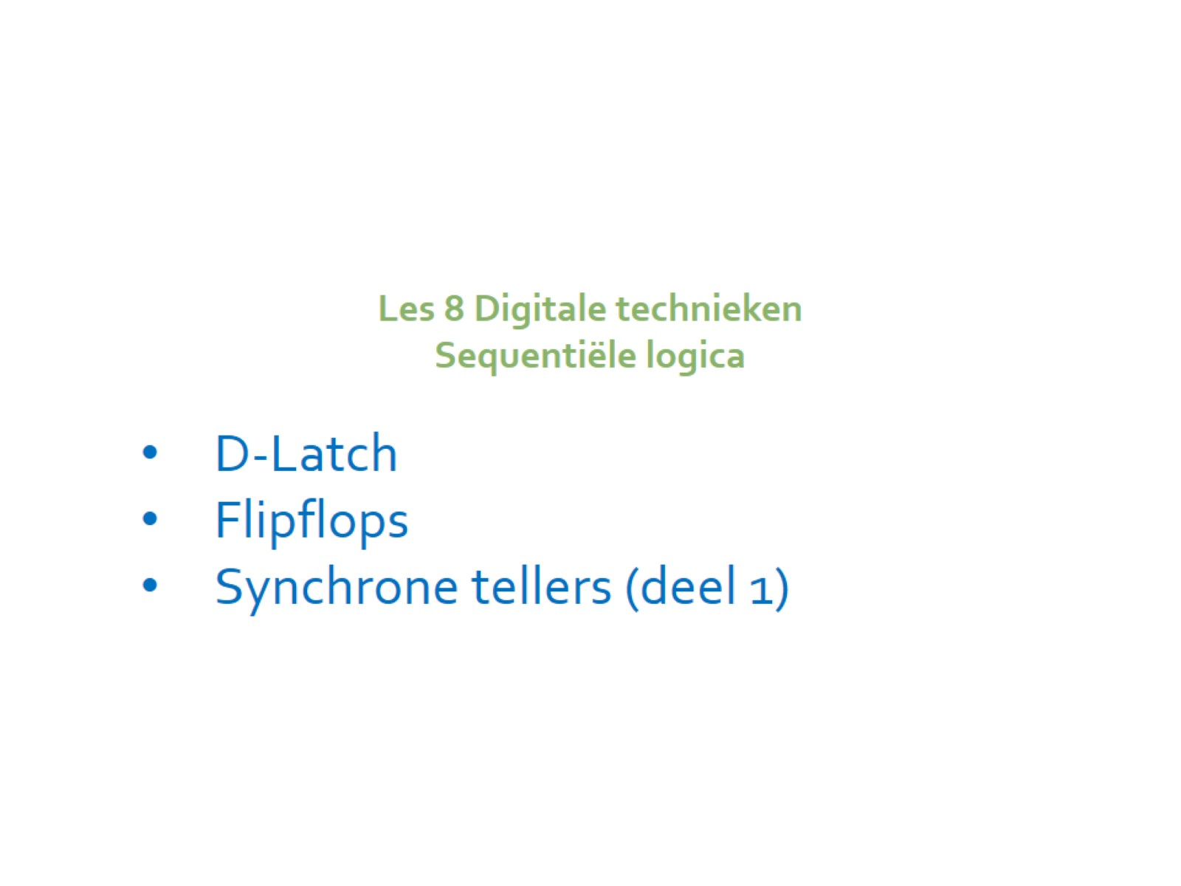
Les 8 Digitale technieken Sequentiële logica

Slide 2
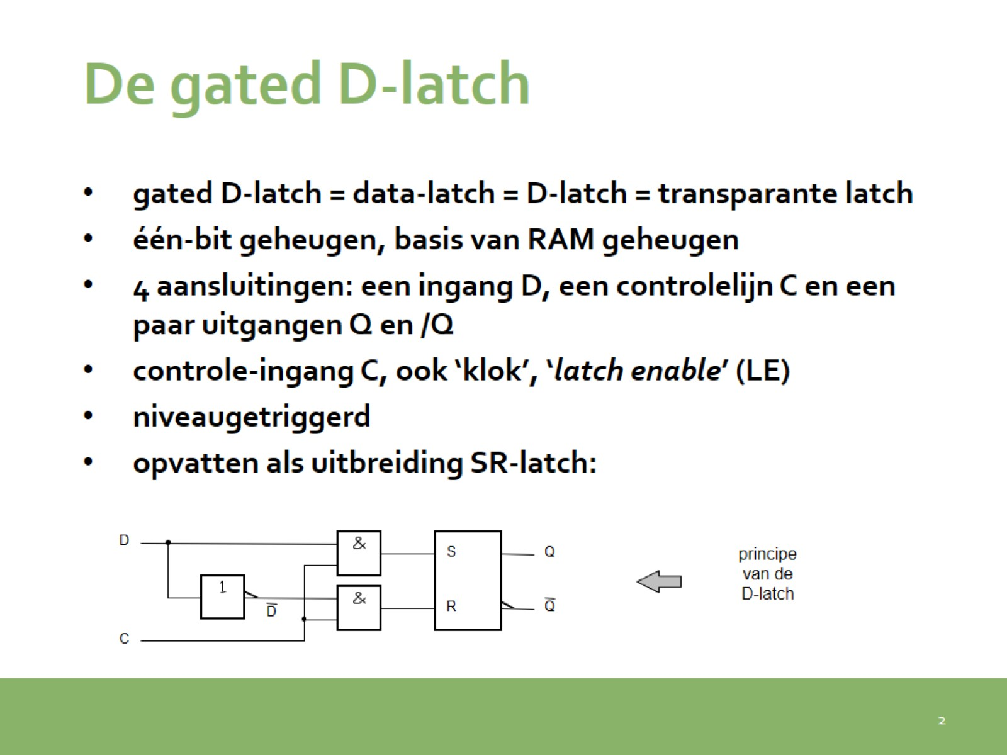
De gated D-latch

Slide 3
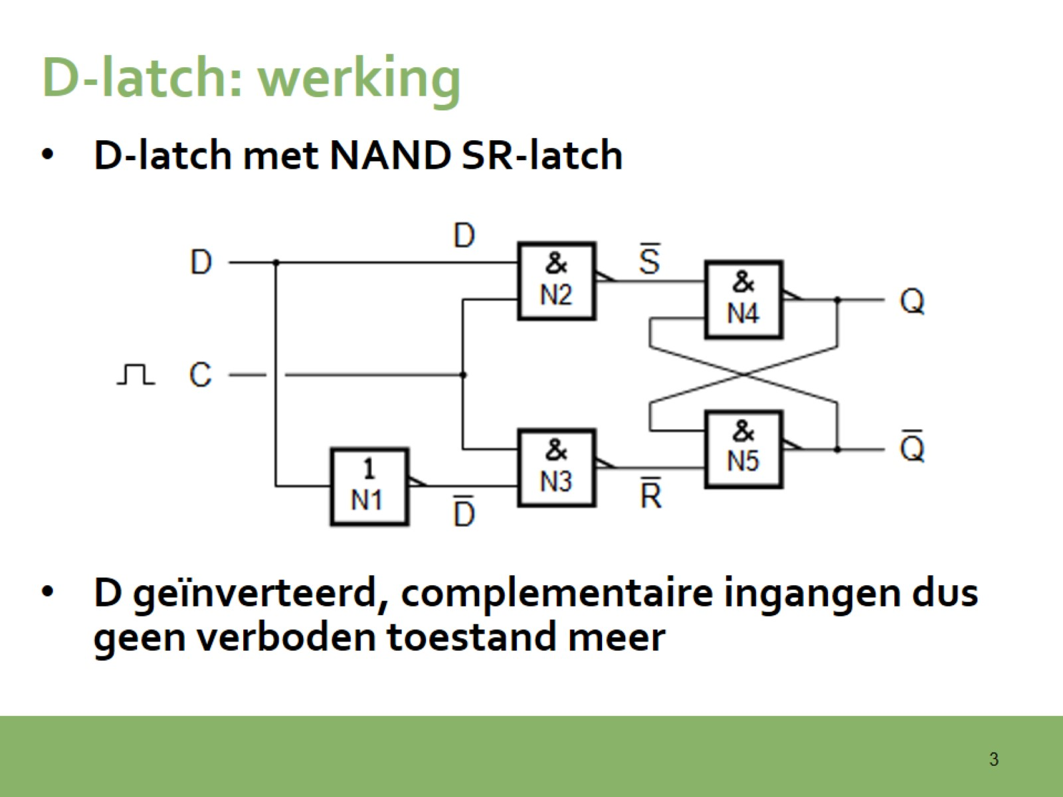
D-latch: werking

Slide 4
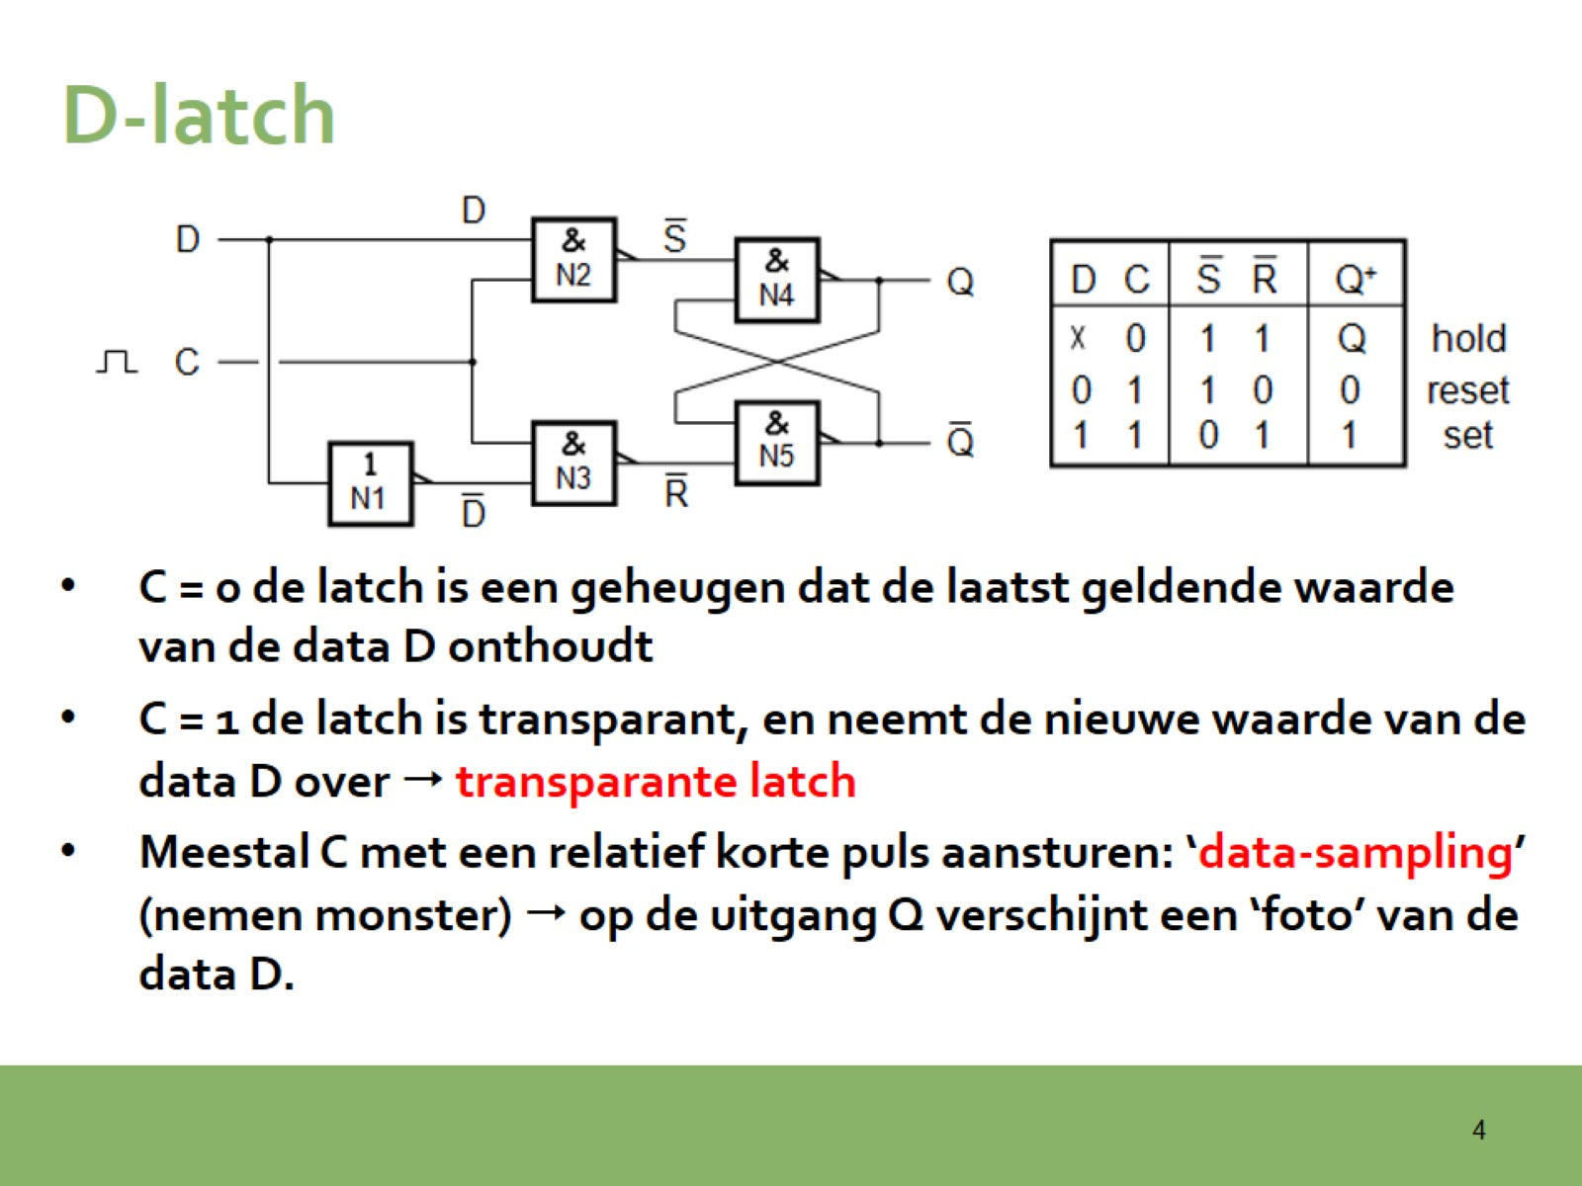
D-latch

Slide 5
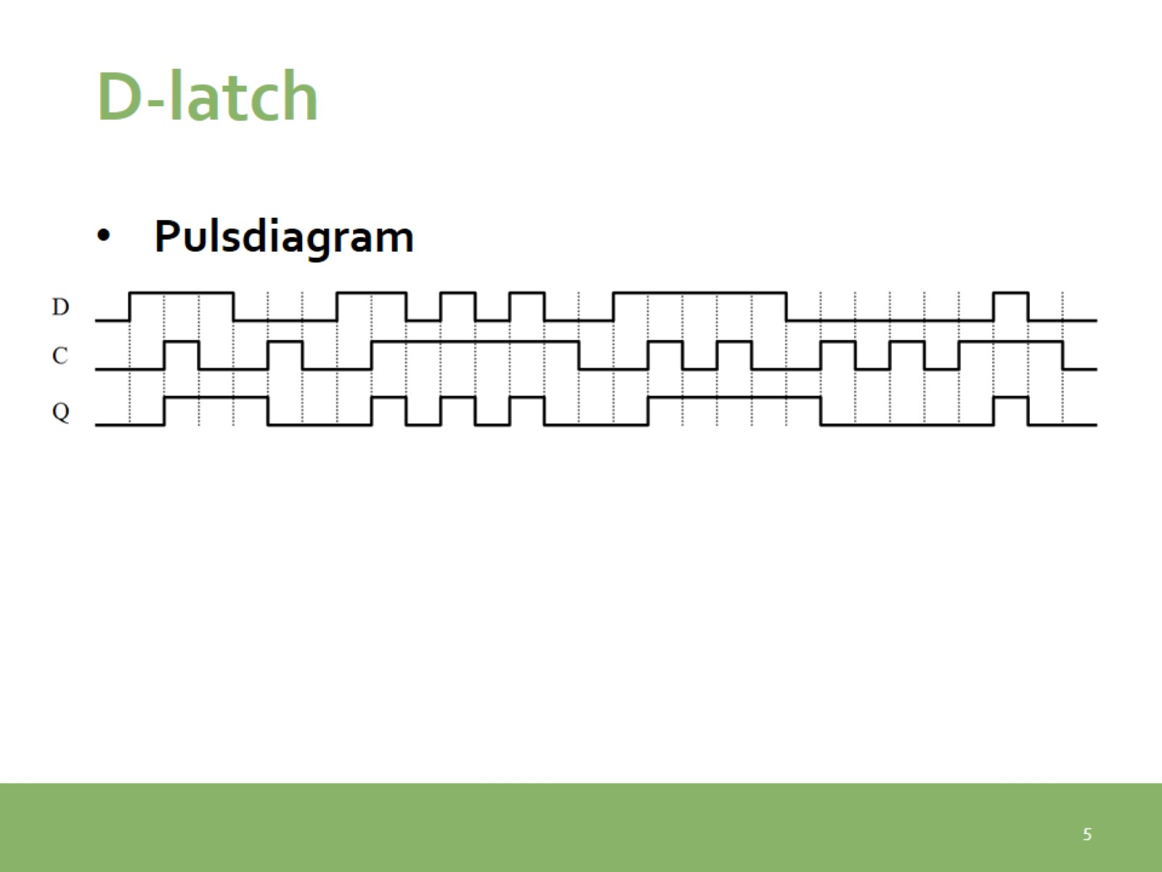
D-latch

Slide 6
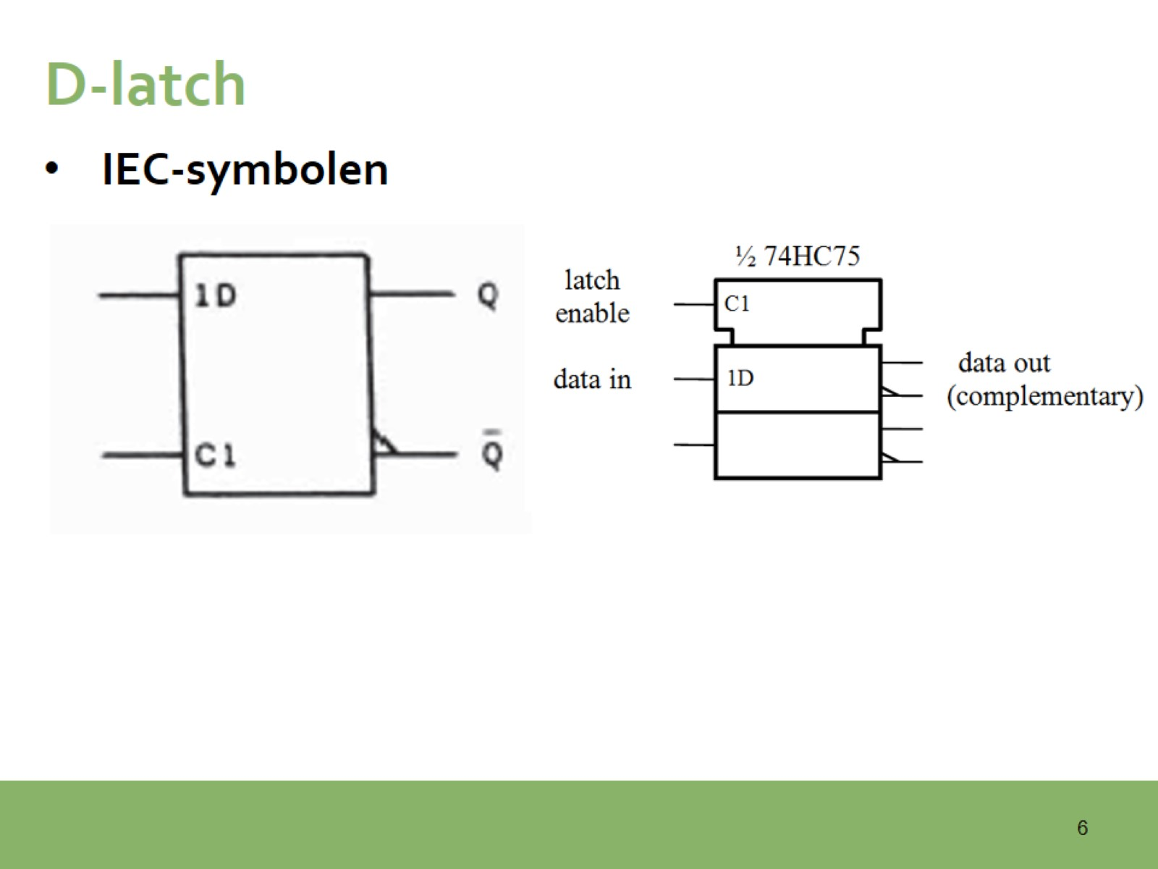
D-latch

Slide 7


Slide 8
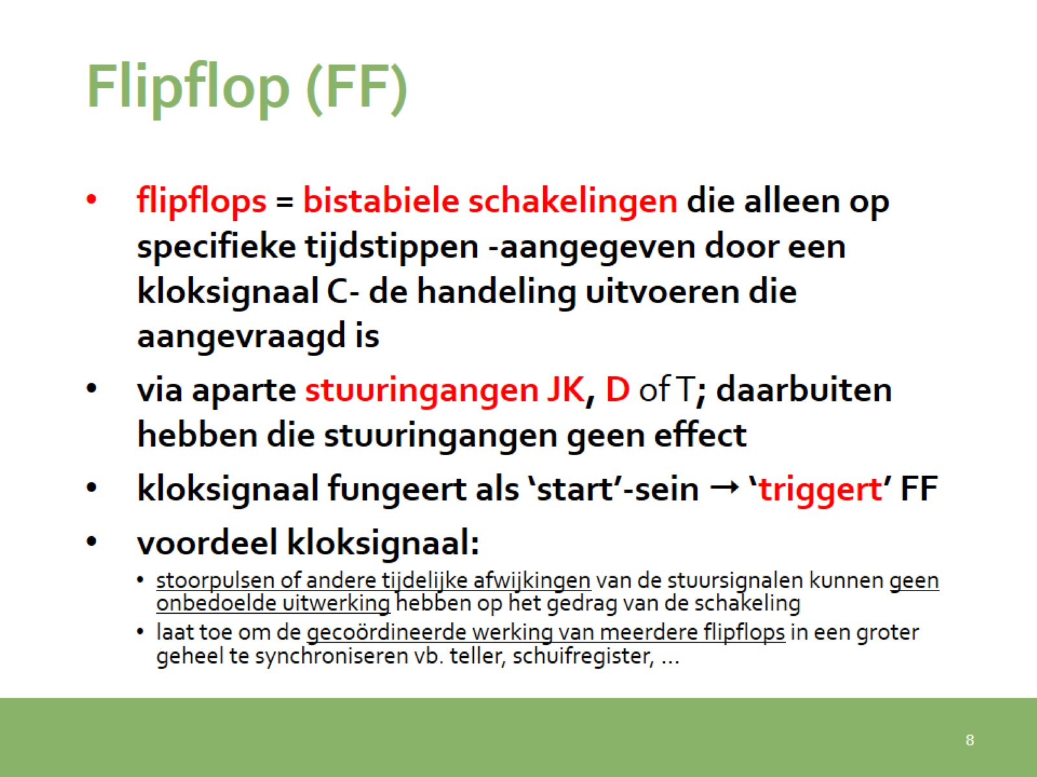
Flipflop (FF)

Slide 9
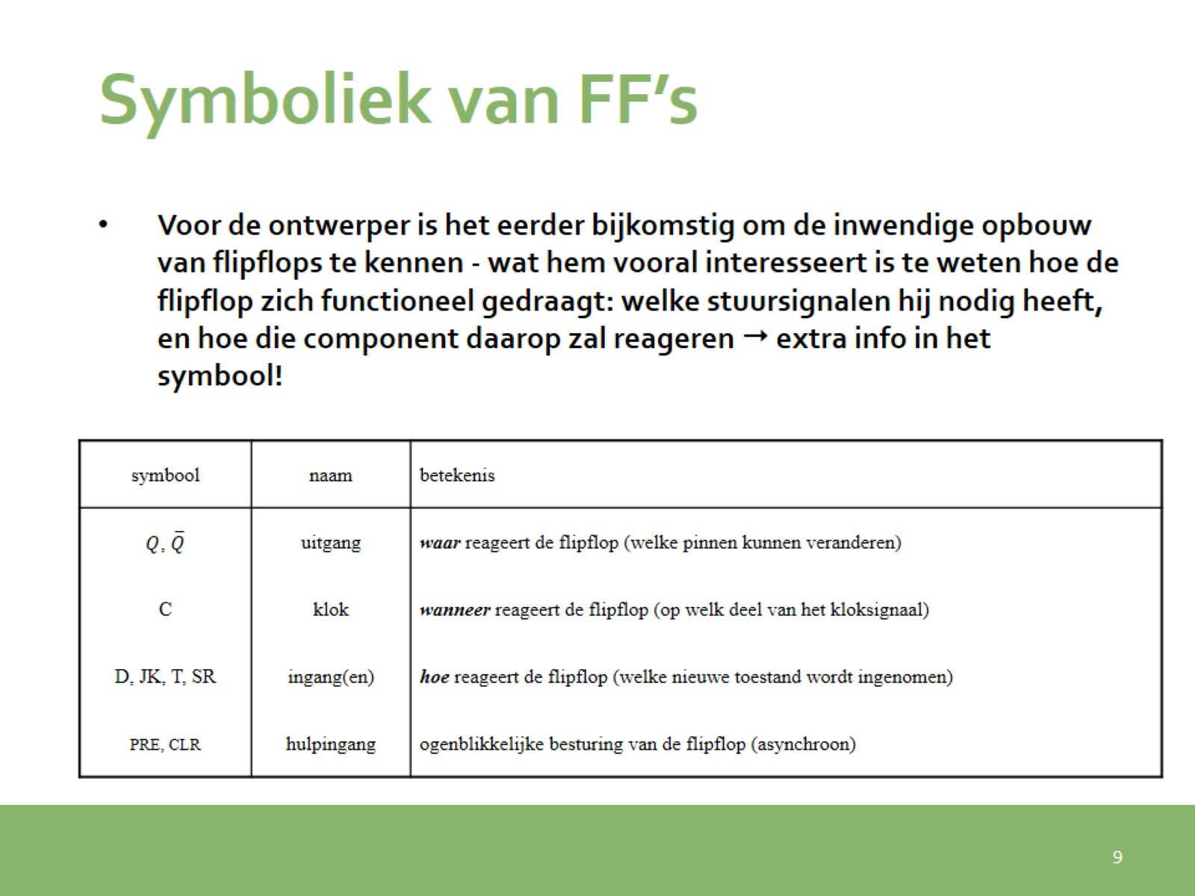
Symboliek van FF’s

Slide 10
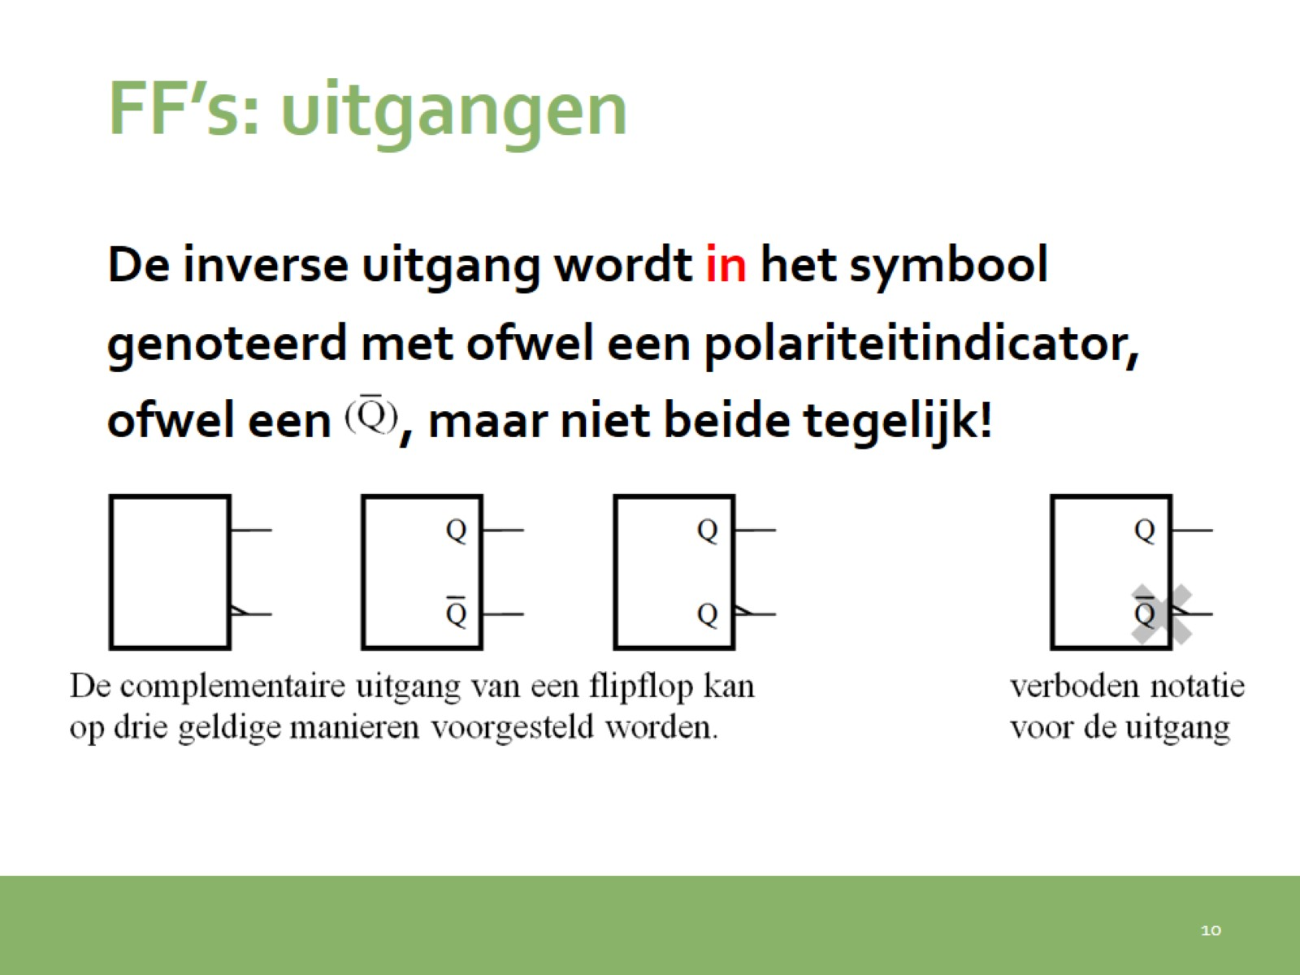
FF’s: uitgangen

Slide 11
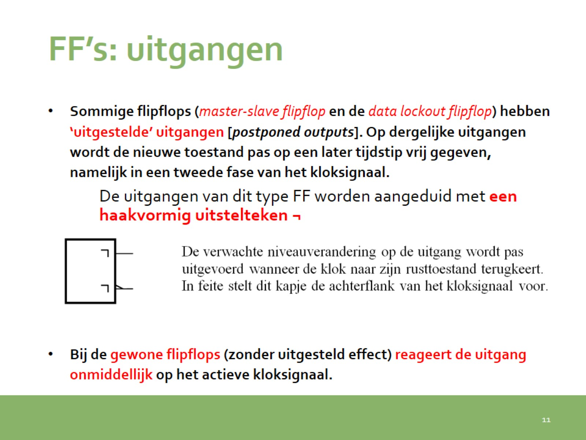
FF’s: uitgangen

Slide 12
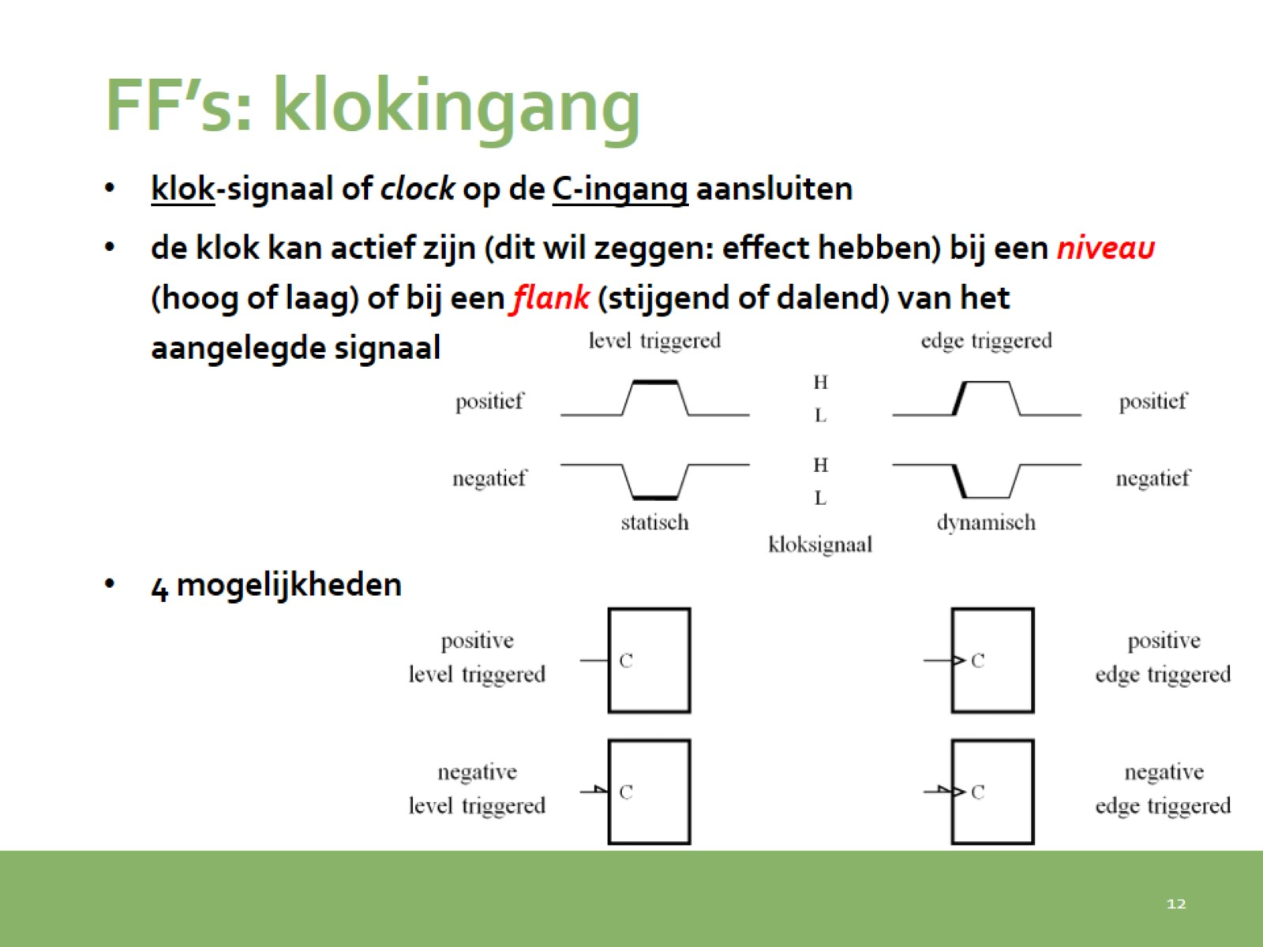
FF’s: klokingang

Slide 13
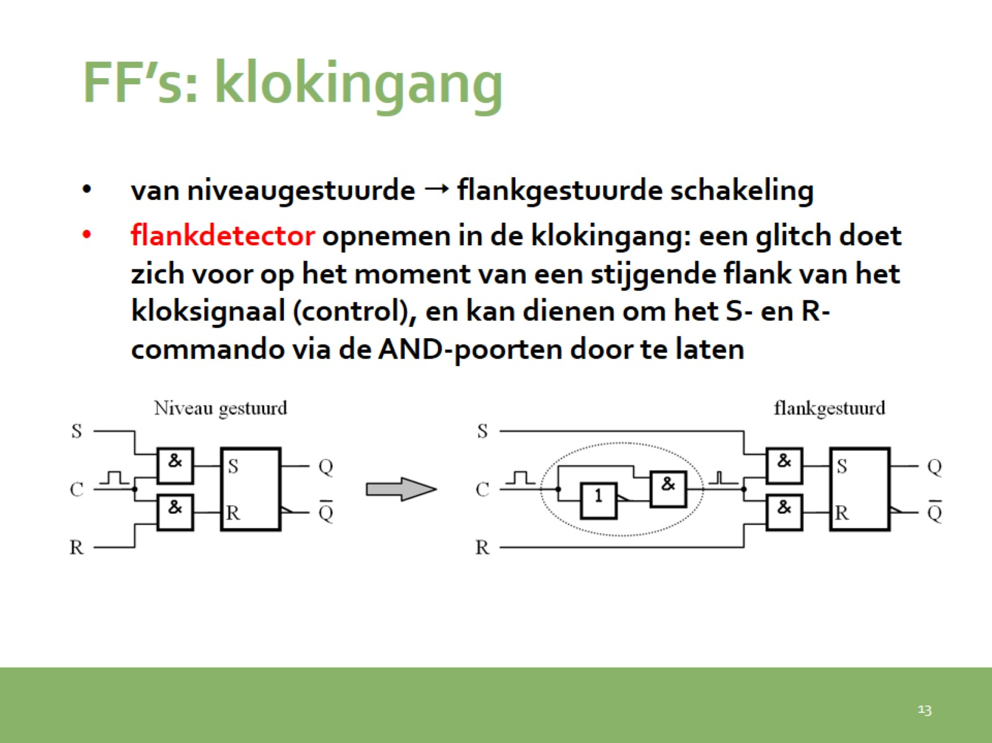
FF’s: klokingang

Slide 14
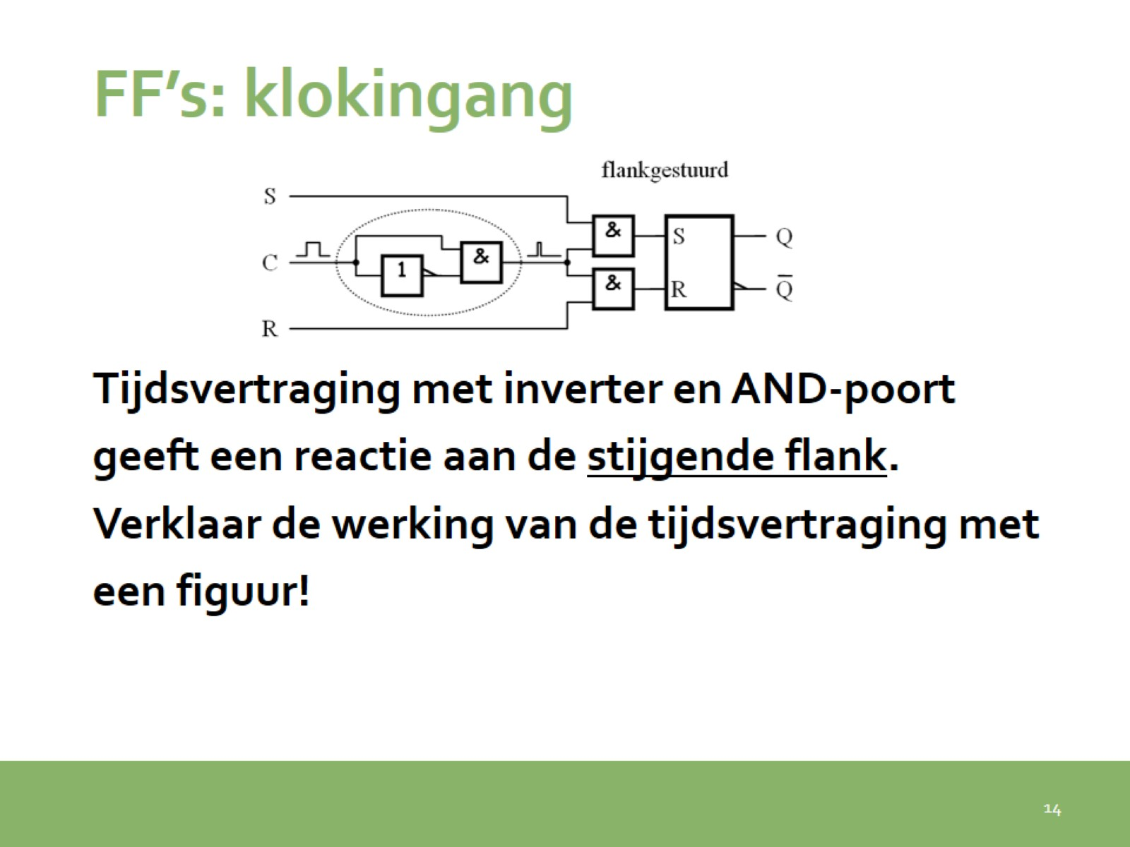
FF’s: klokingang

Slide 15
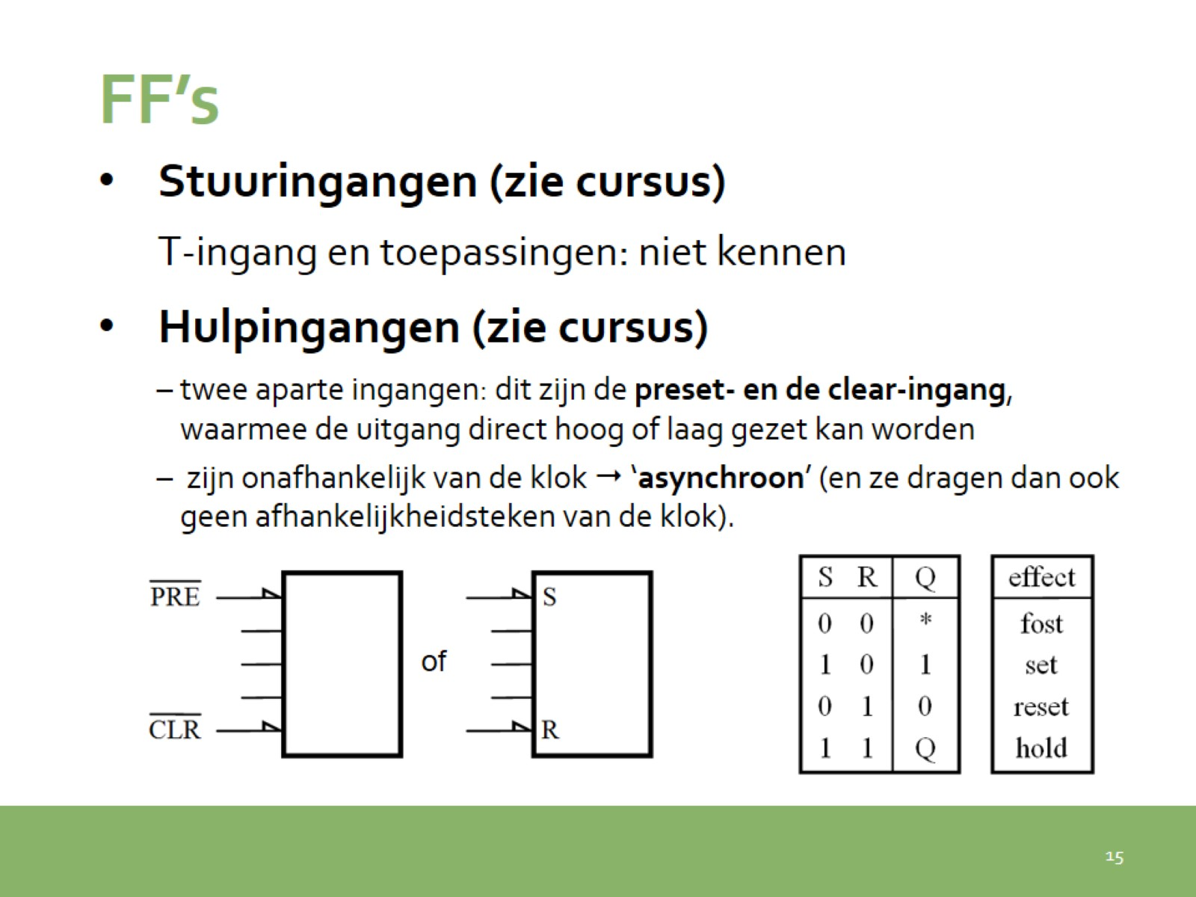
FF’s

Slide 16
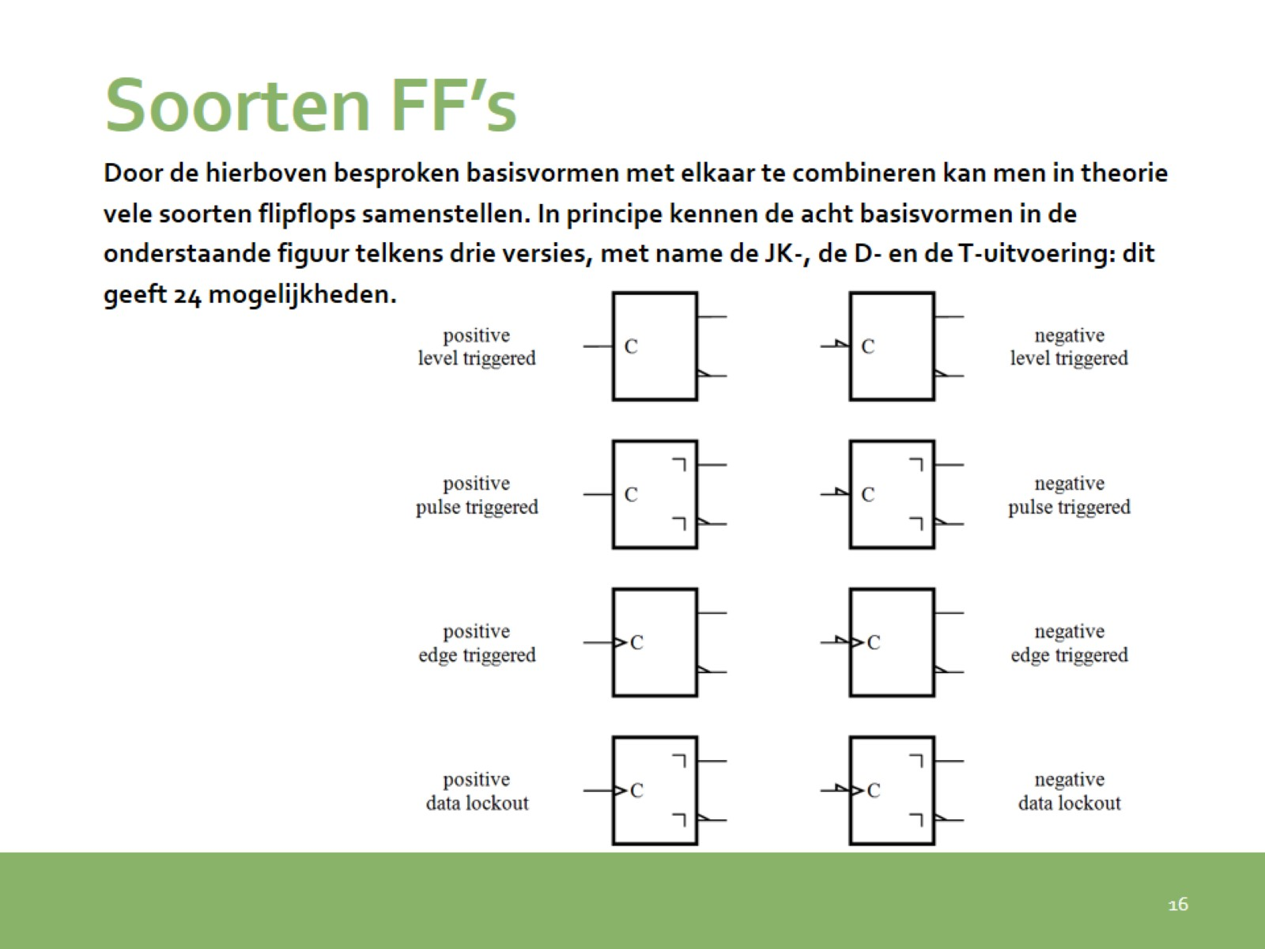
Soorten FF’s

Slide 17
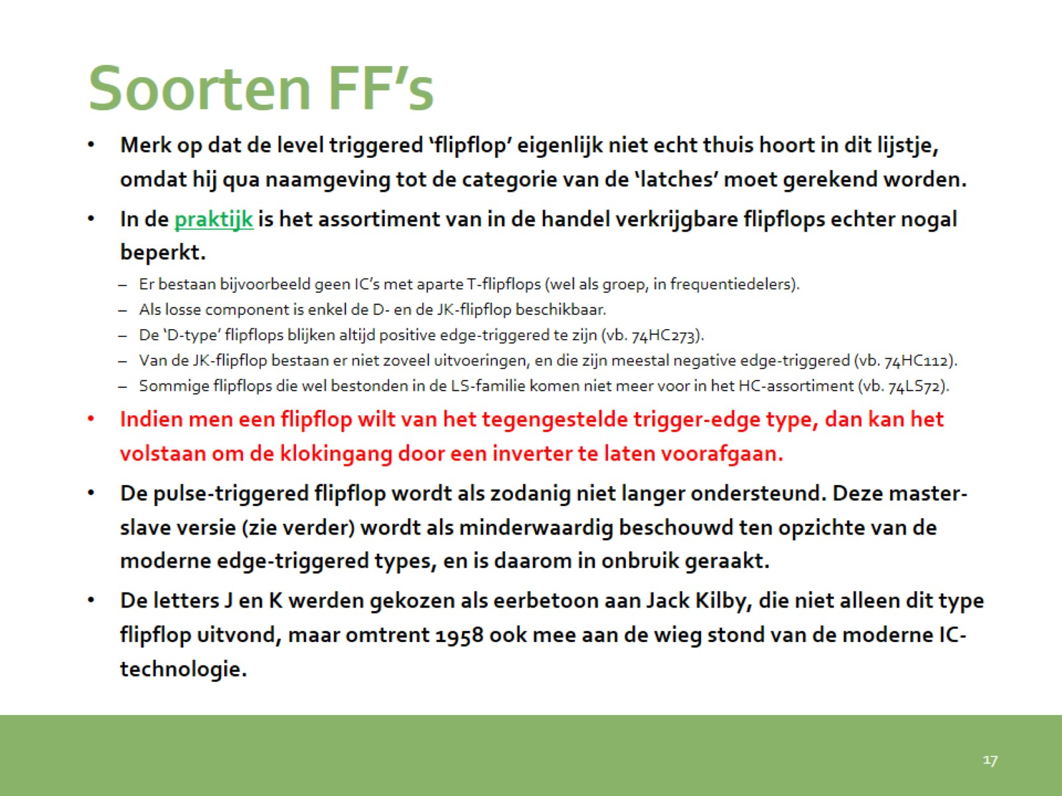
Soorten FF’s

Slide 18
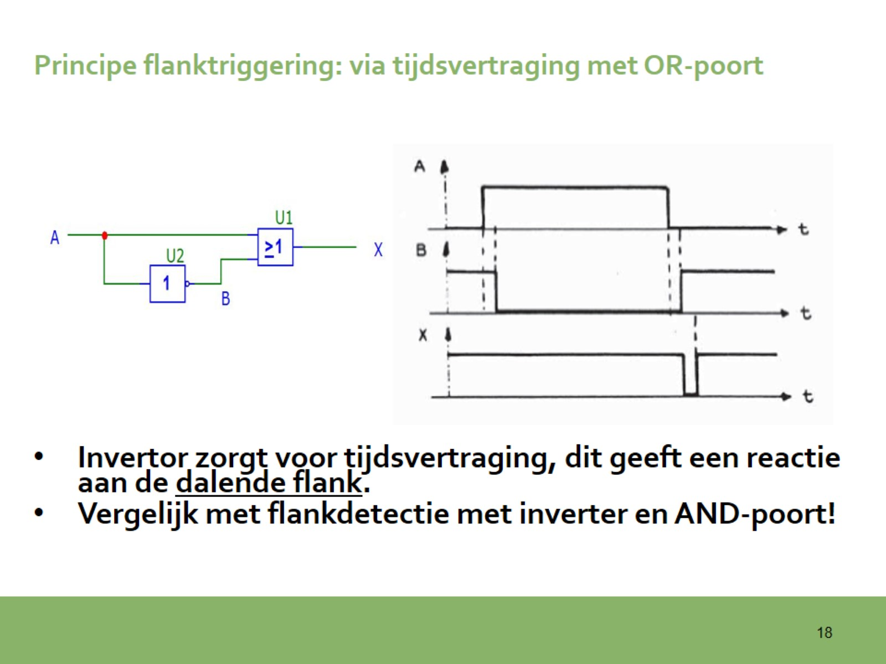
Principe flanktriggering: via tijdsvertraging met OR-poort

Slide 19
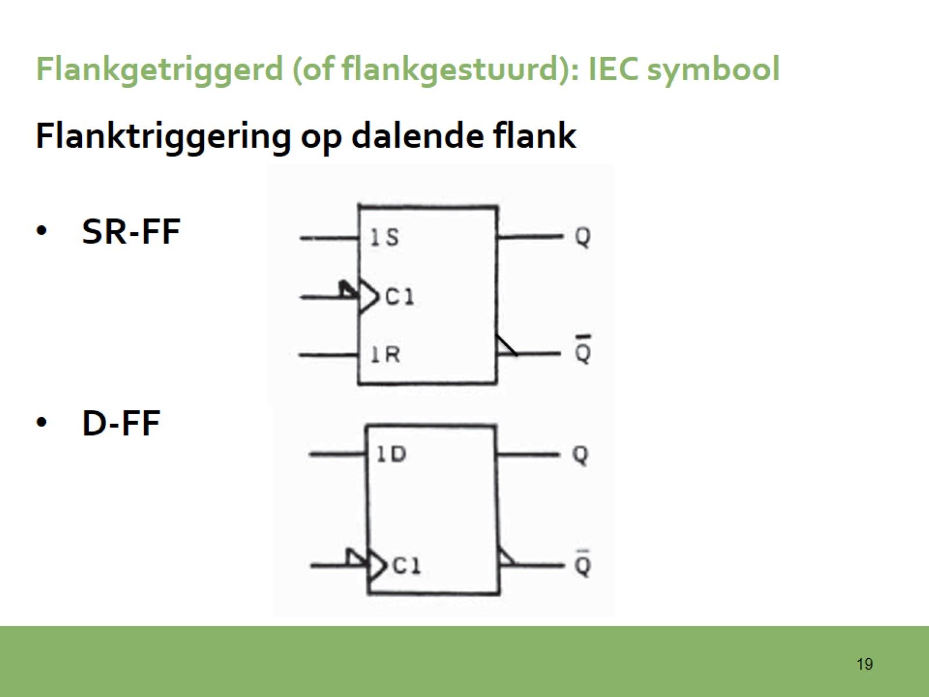
Flankgetriggerd (of flankgestuurd): IEC symbool

Slide 20
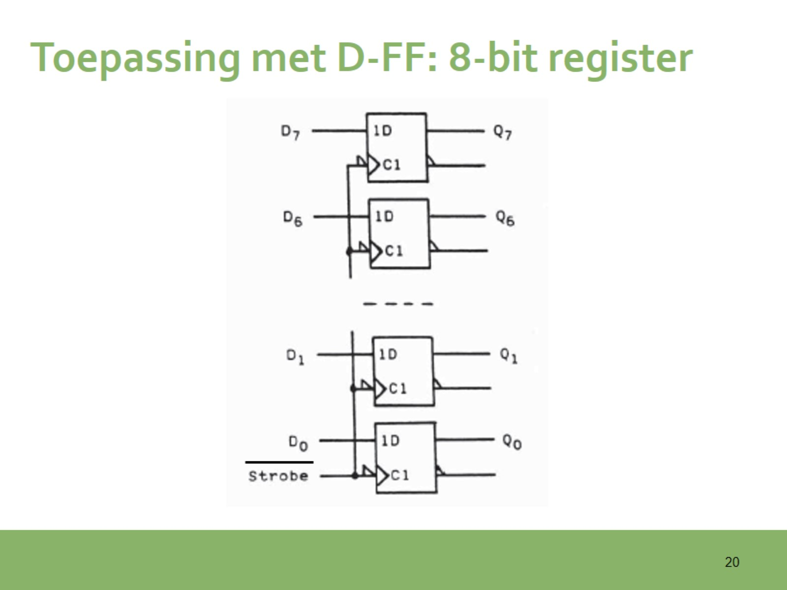
Toepassing met D-FF: 8-bit register

Slide 21
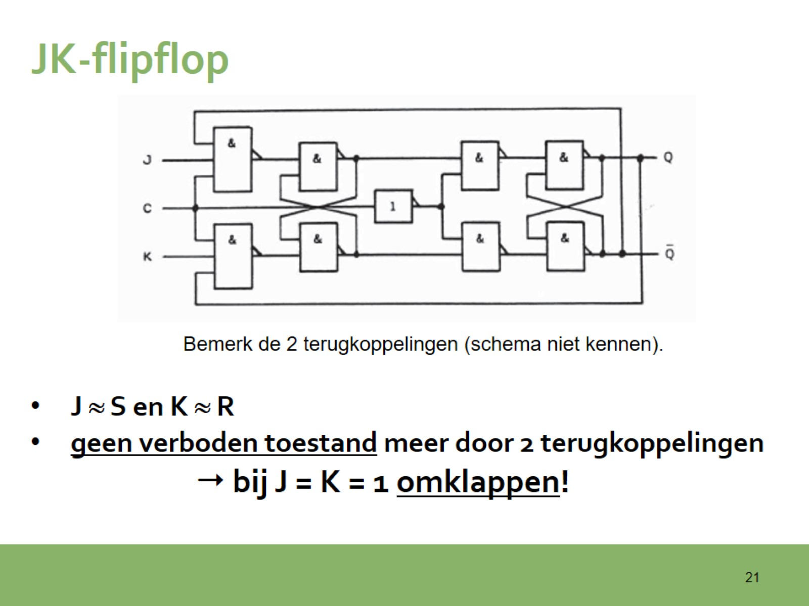
JK-flipflop

Slide 22
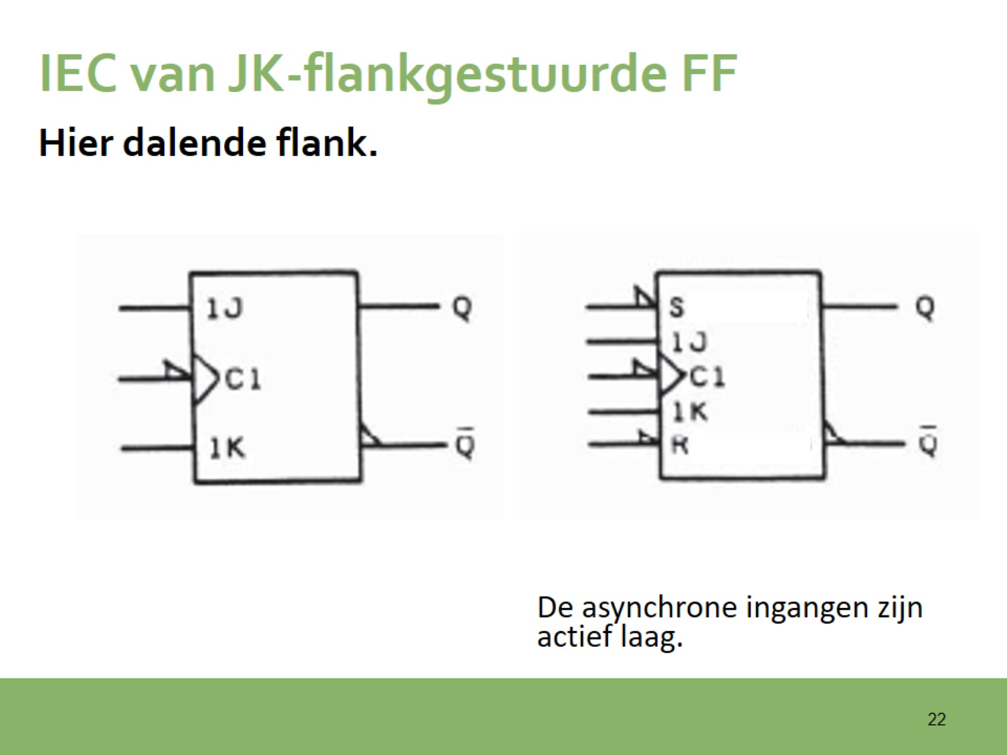
IEC van JK-flankgestuurde FF

Slide 23
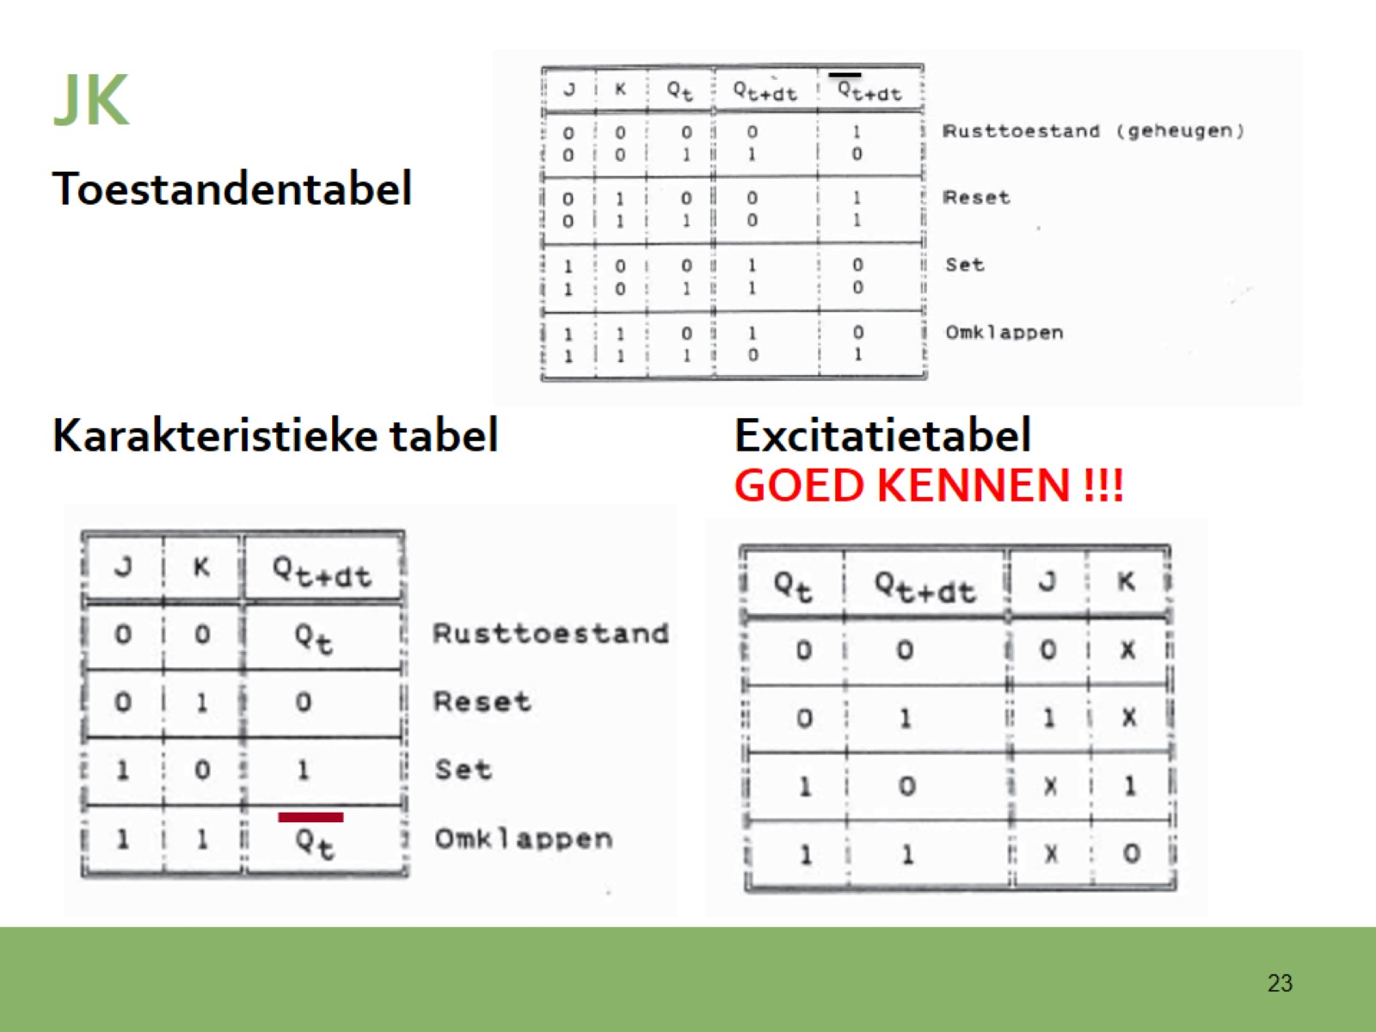
JK

Slide 24
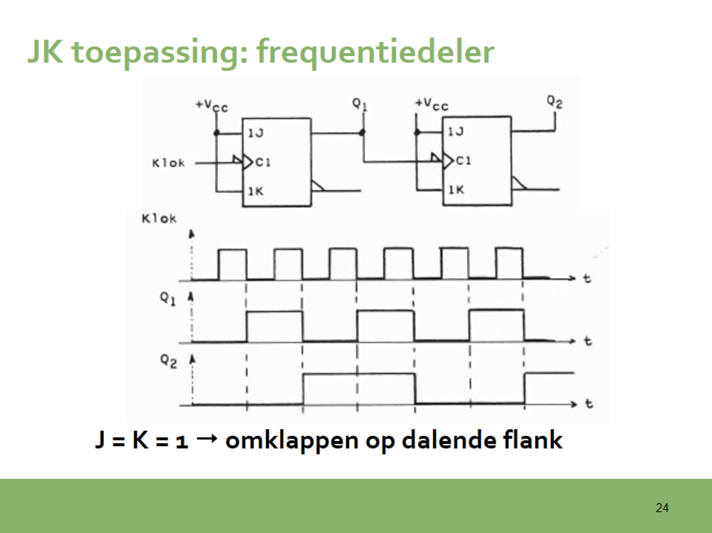
JK toepassing: frequentiedeler

Slide 25
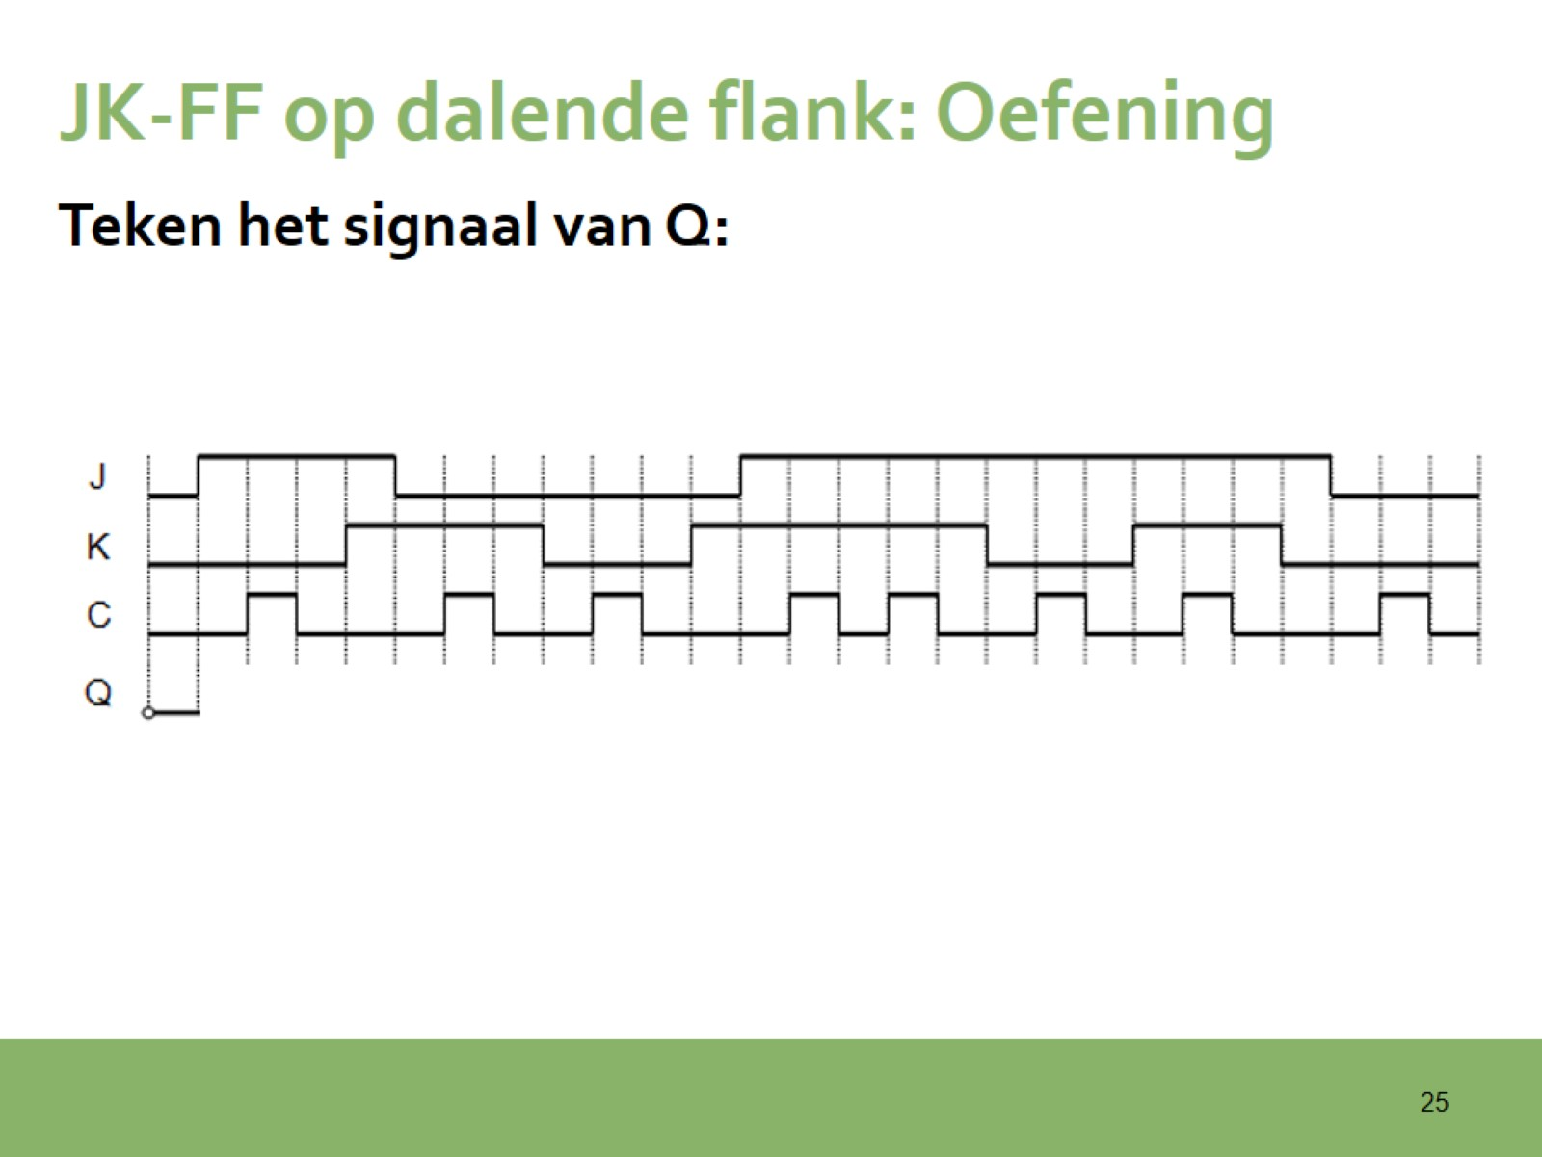
JK-FF op dalende flank: Oefening

Slide 26
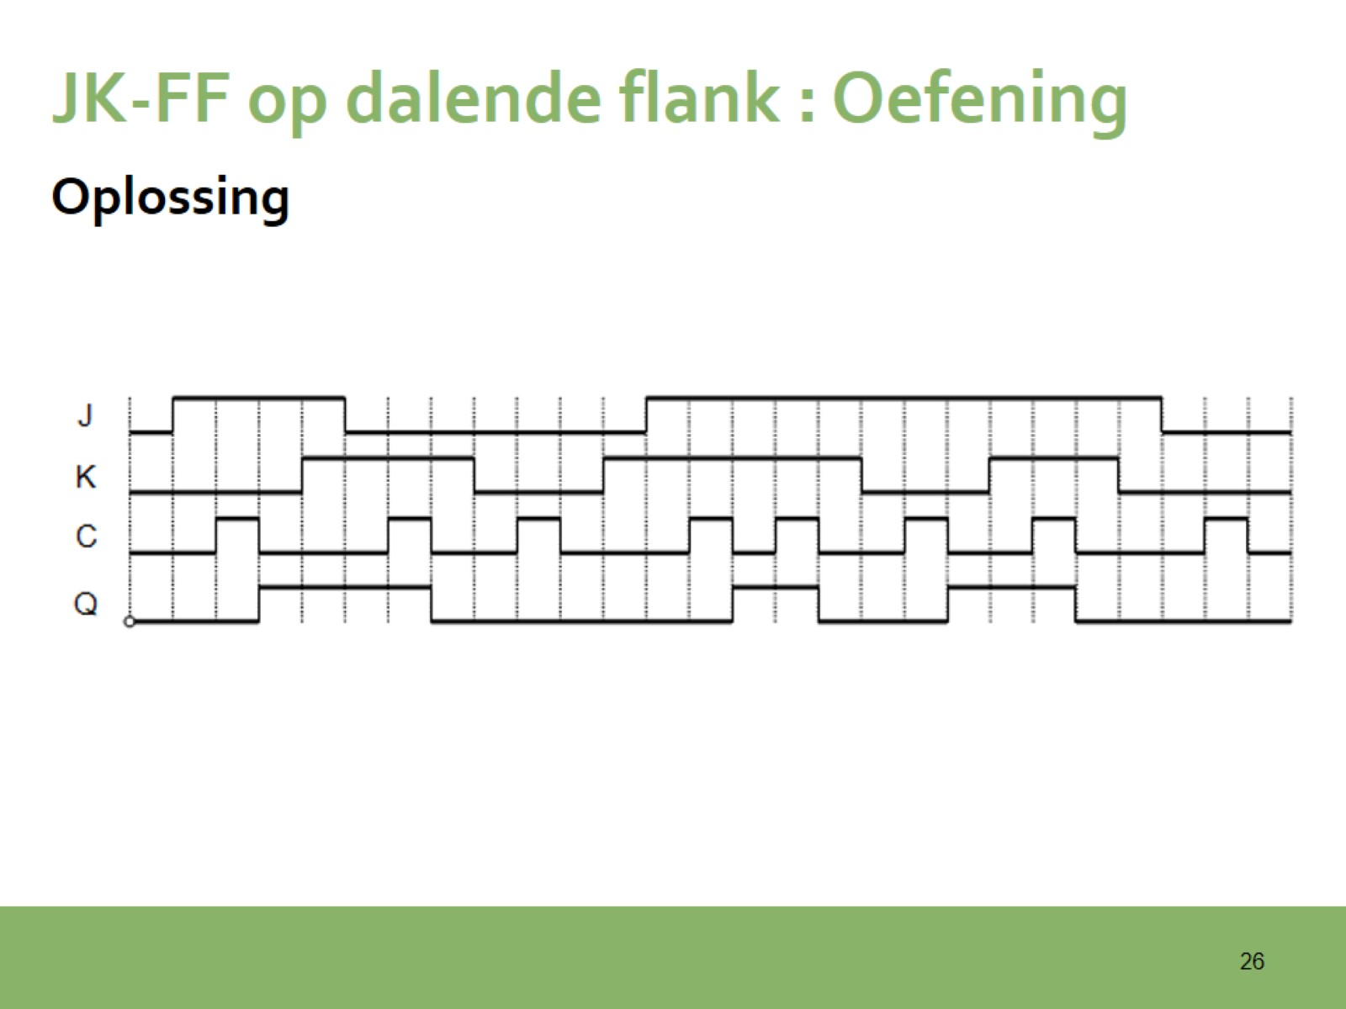
JK-FF op dalende flank : Oefening

Slide 27
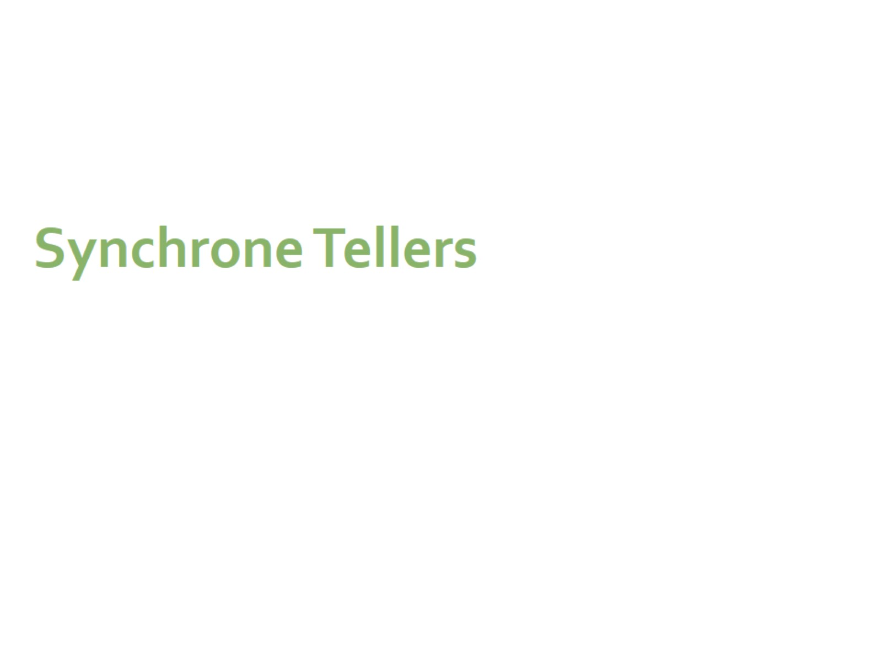
Synchrone Tellers

Slide 28
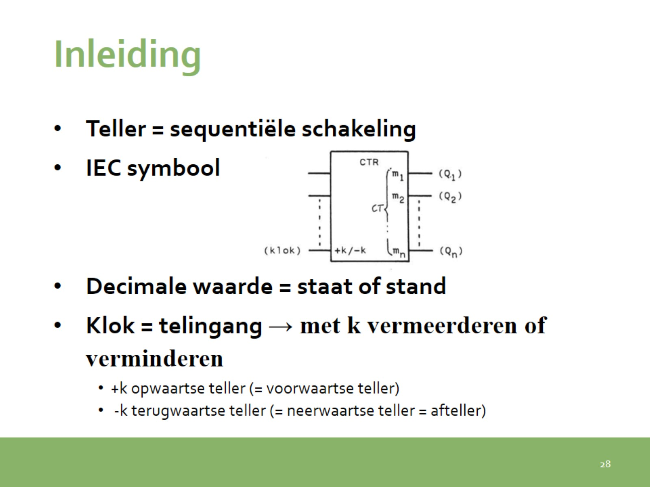
Inleiding

Slide 29
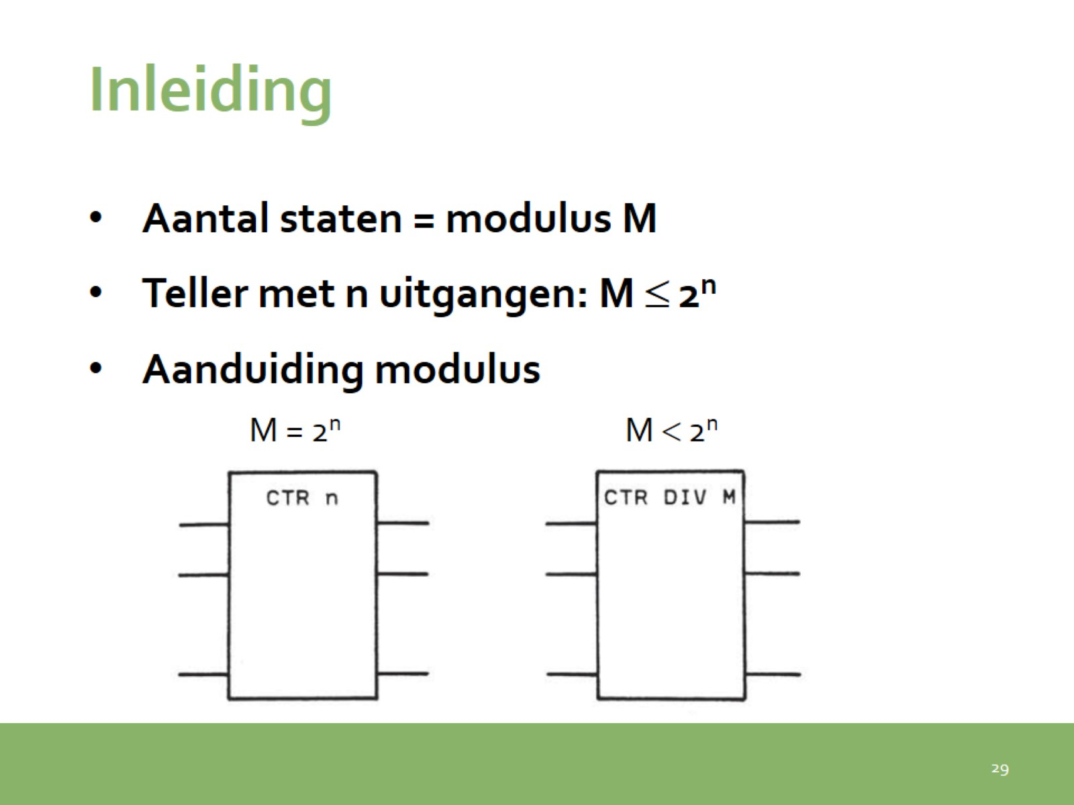
Inleiding

Slide 30
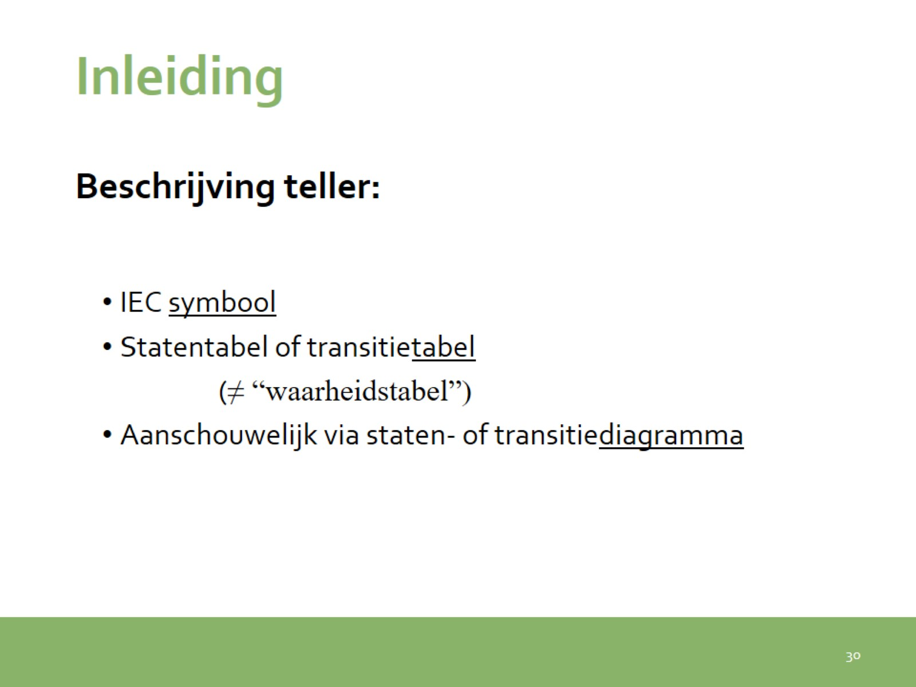
Inleiding

Slide 31
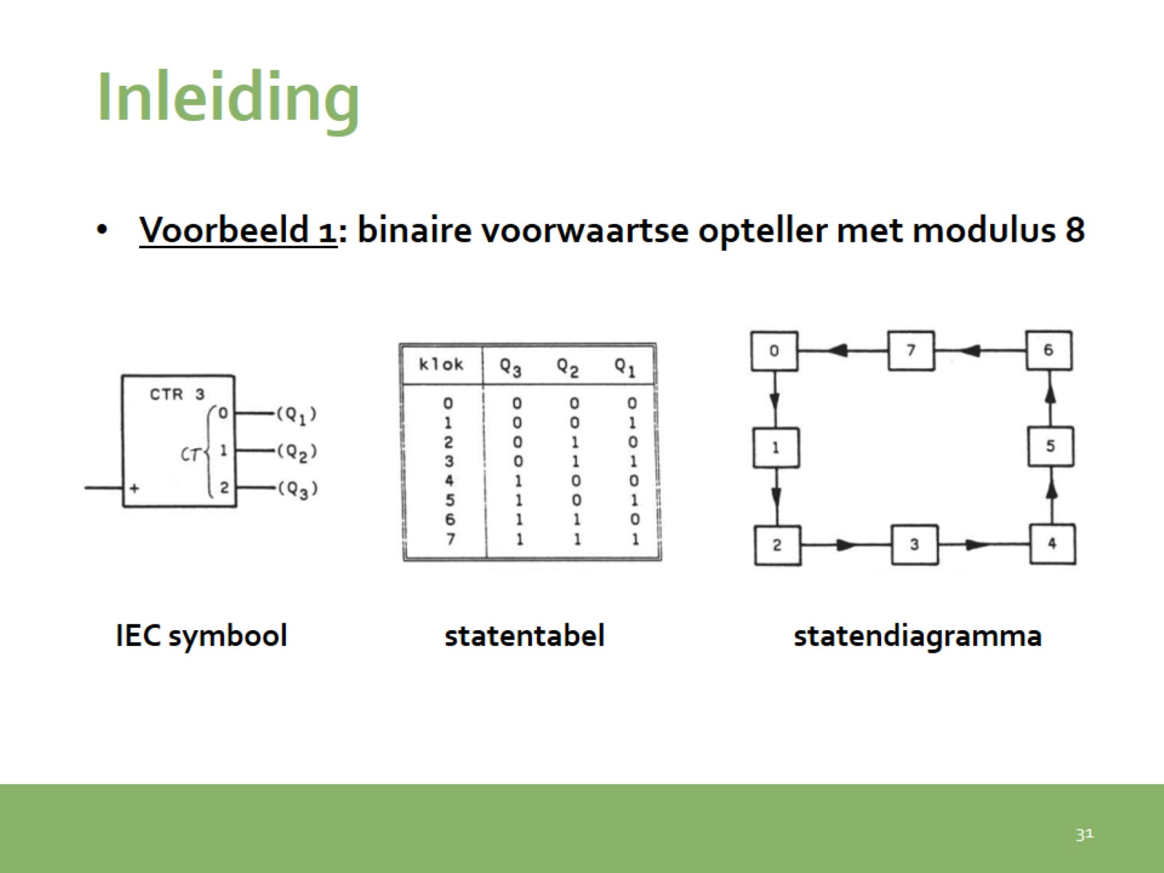
Inleiding

Slide 32
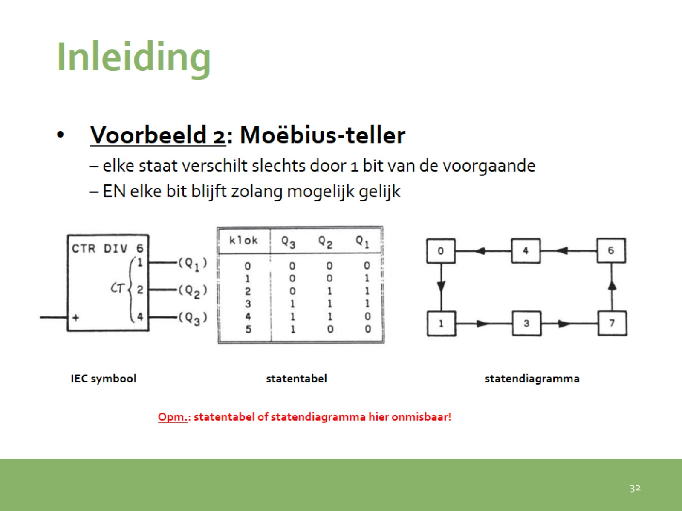
Inleiding

Slide 33
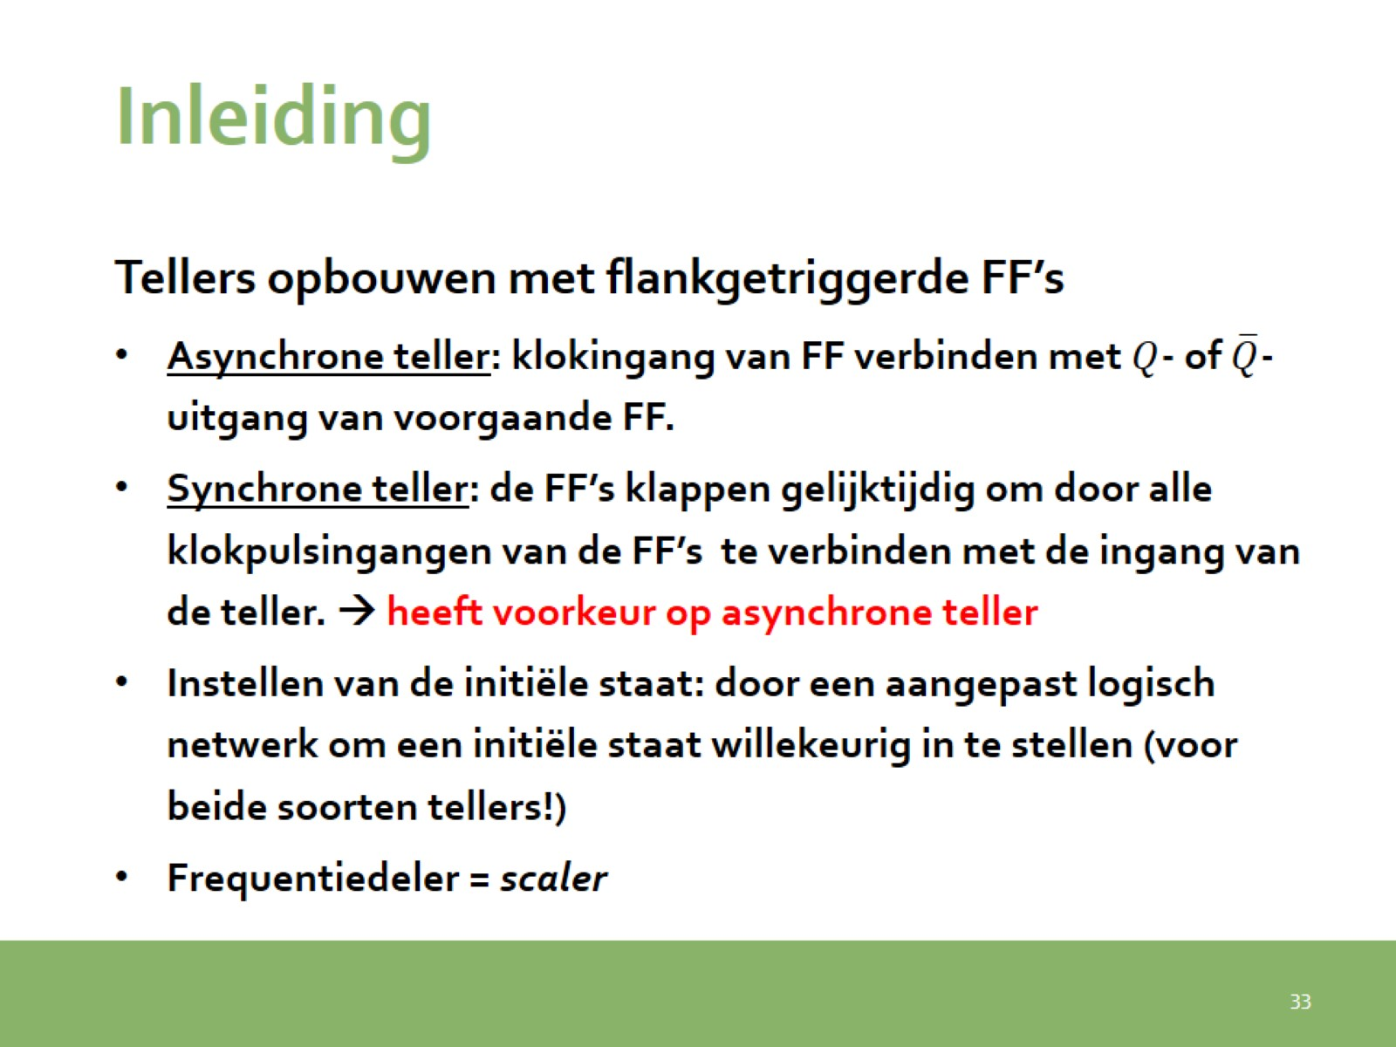
Inleiding

Slide 34
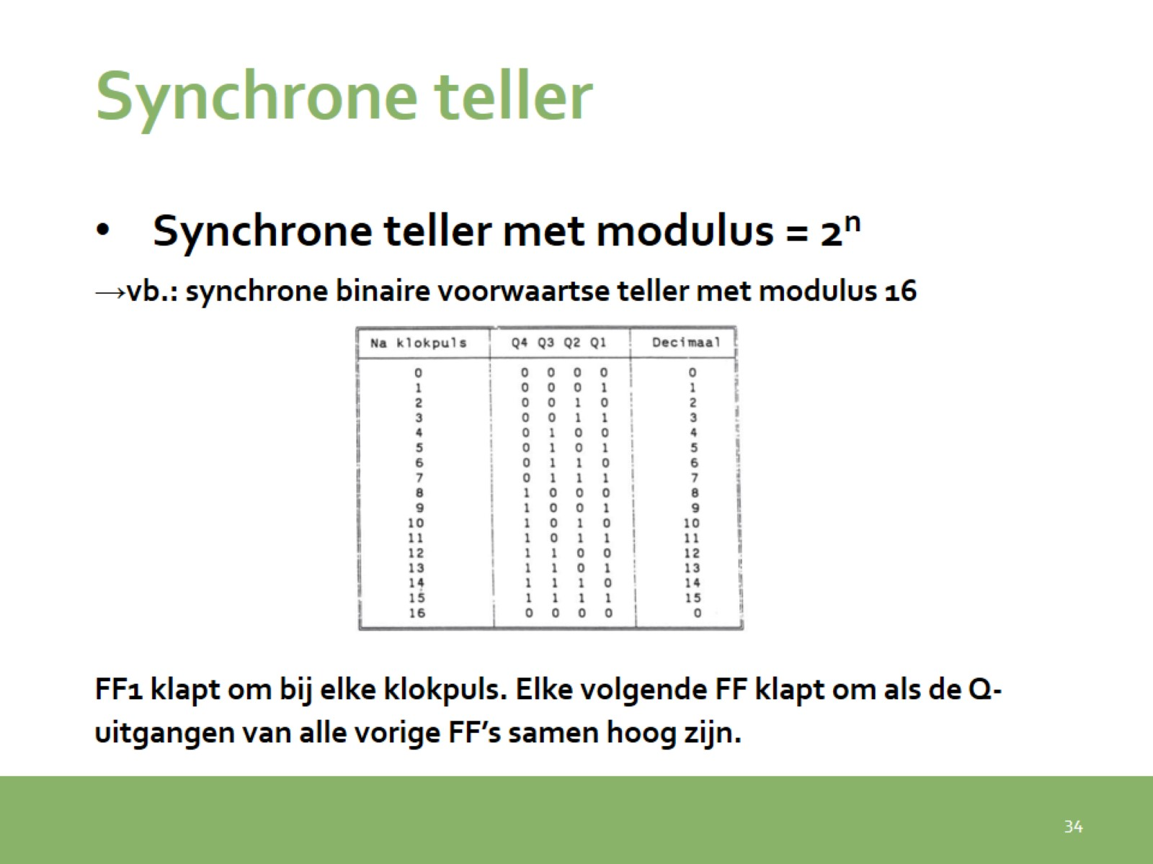
Synchrone teller

Slide 35
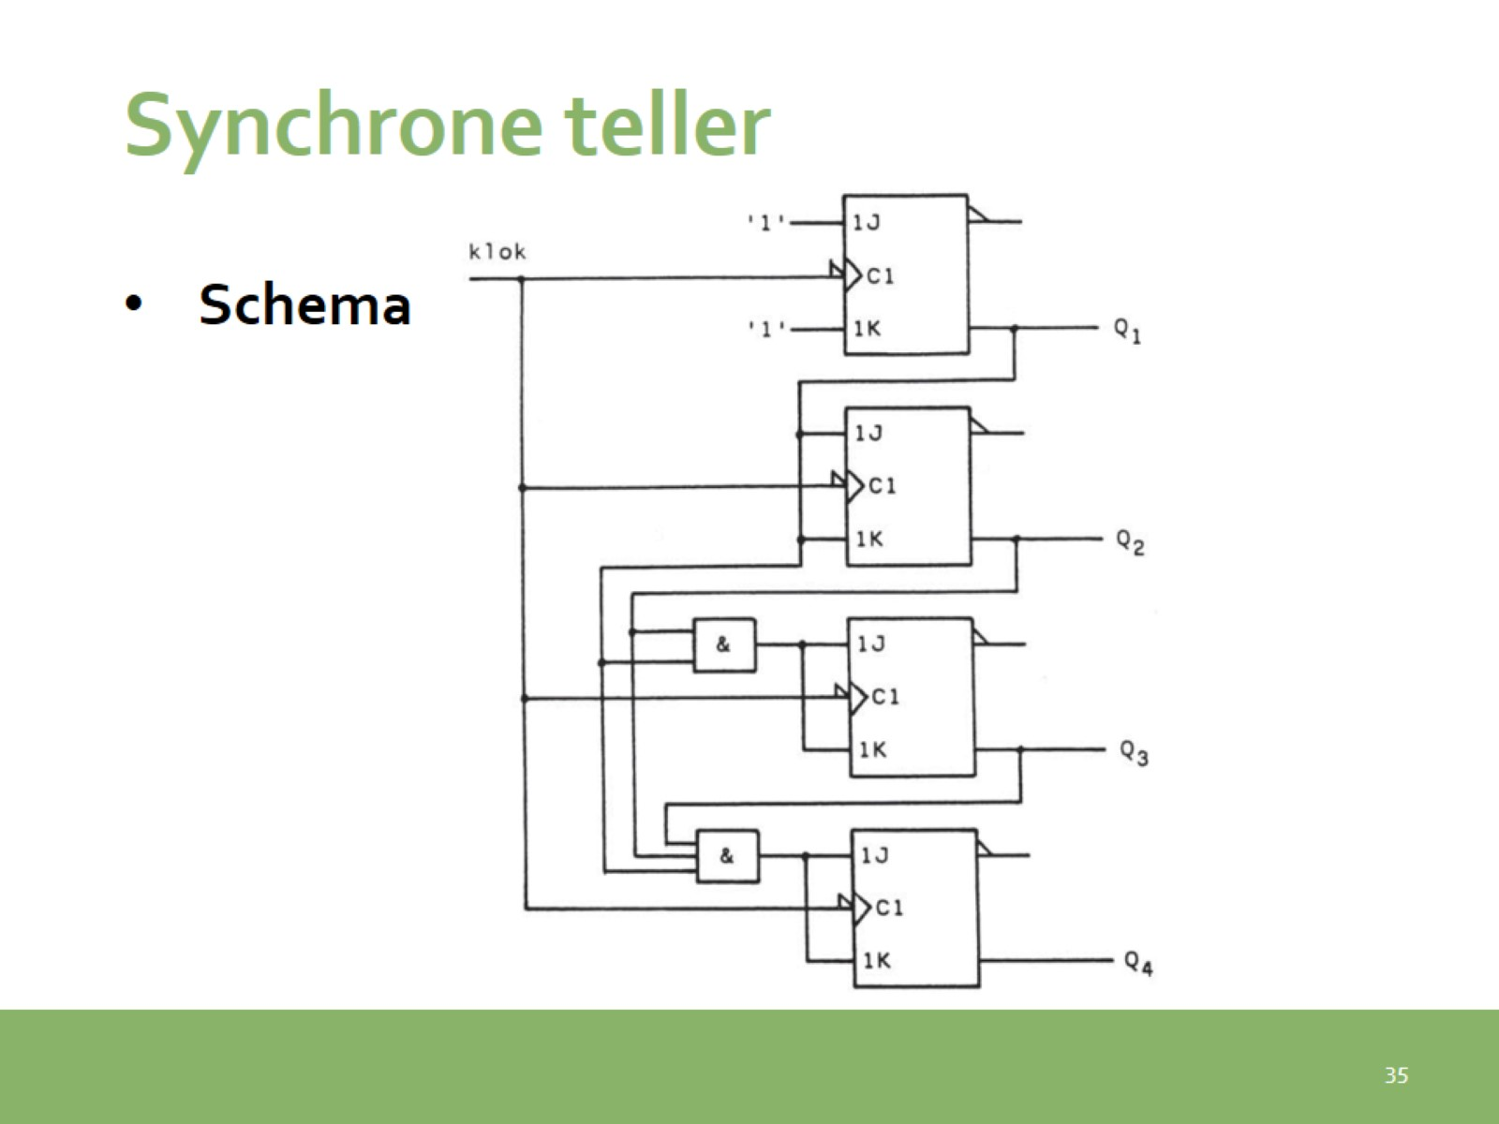
Synchrone teller

Slide 36
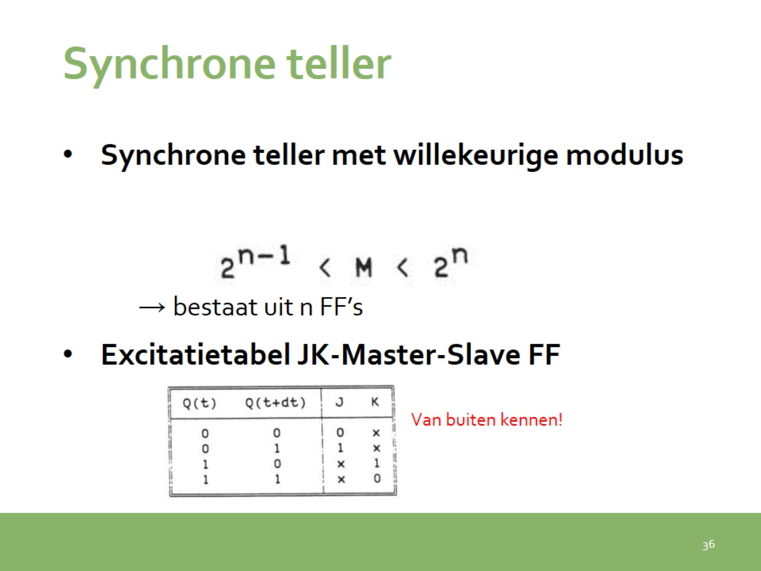
Synchrone teller

Slide 37
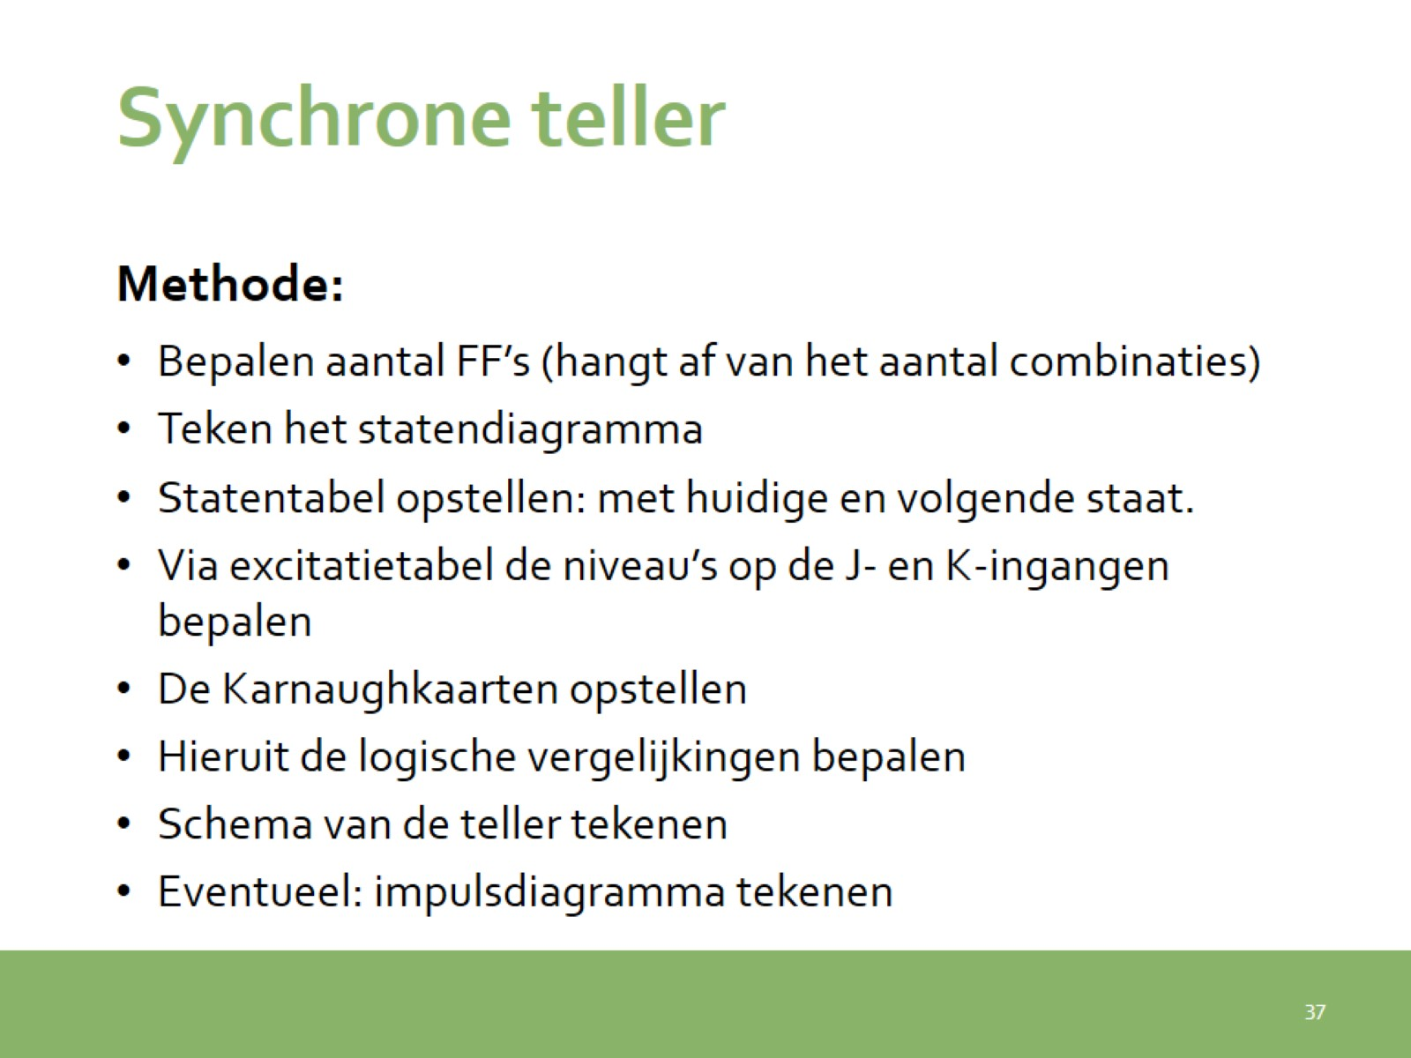
Synchrone teller

Slide 38
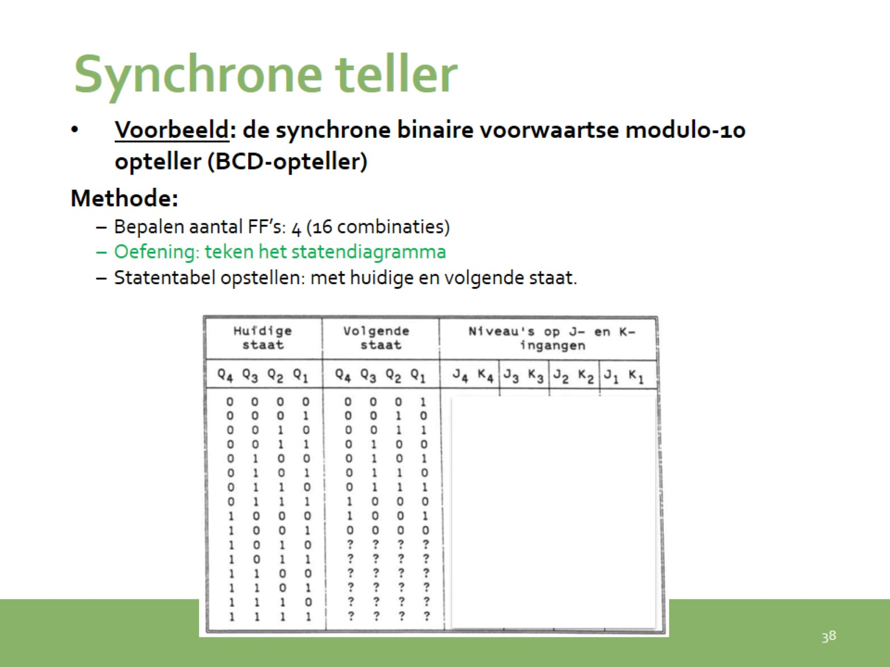
Synchrone teller

Slide 39
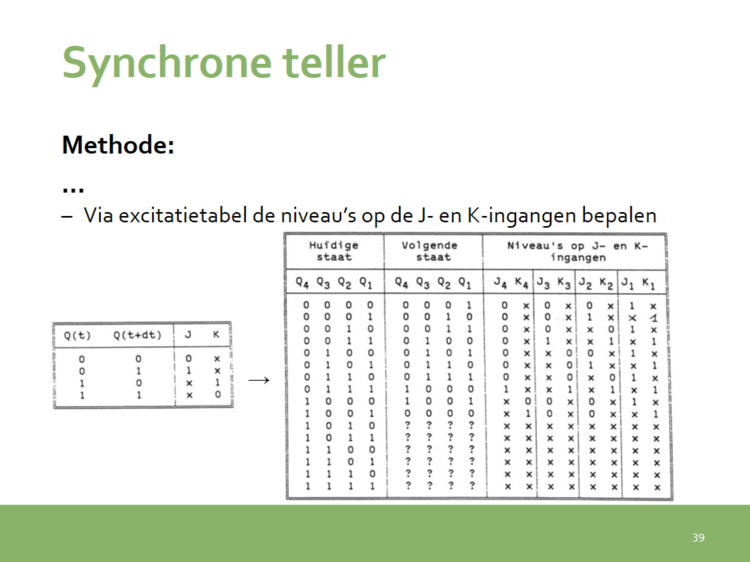
Synchrone teller

Slide 40
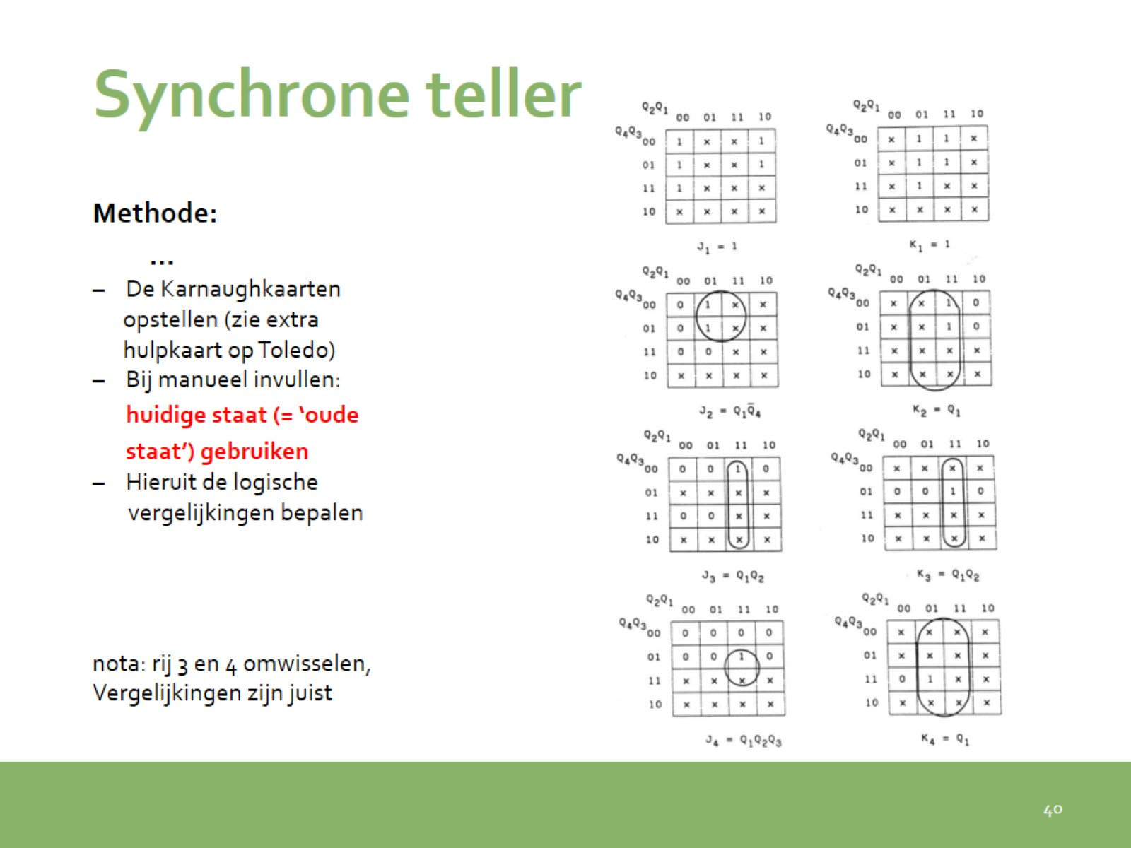
Synchrone teller

Slide 41
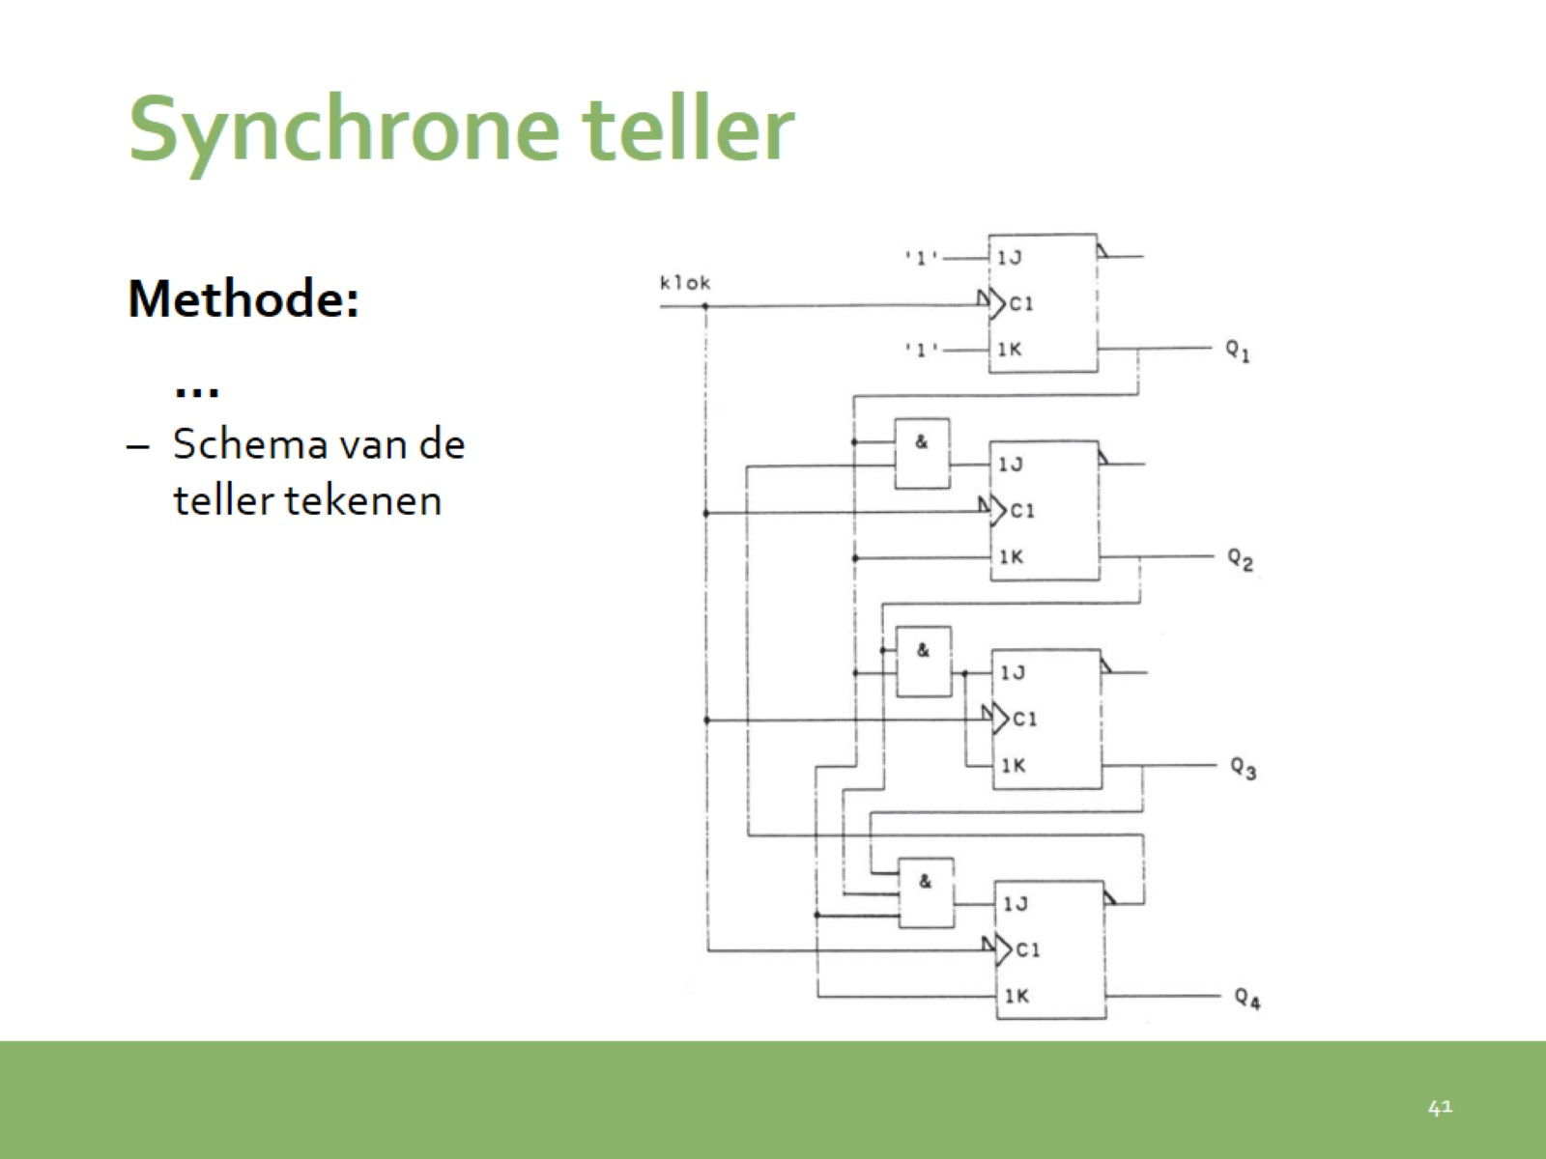
Synchrone teller

Slide 42
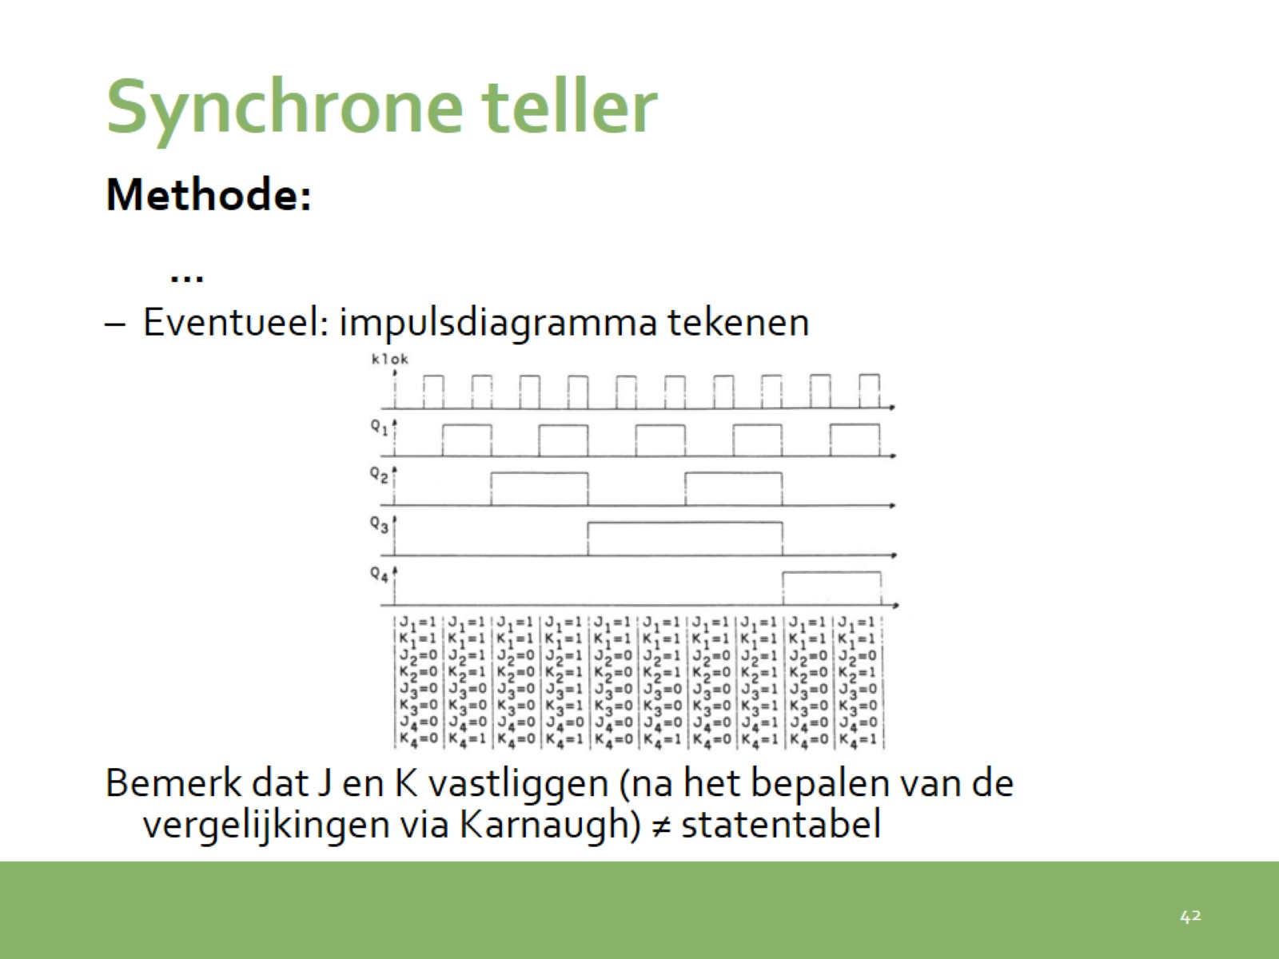
Synchrone teller

Slide 43
